Slide 1
数据中心网络中的应用传输速率和延迟优化
清华大学博士论文
答辩人：张 晗
导 师：尹 霞 教授
日 期：2018/3/31
Notes:
1 凝练，解决问题，方法，达到效果，最后的论文总结
2 重点，哪些细节需要作为必要
3 实验调整
各位老师上午好，我是张晗，我的导师是尹霞老师，我的博士论文题目是数据中心网络中的应用传输速率和延迟优化，

Slide 2
提纲
研究背景和主要工作
相关研究综述和分析
流级别传输的理论模型及优化方法
任务级传输的理论模型及优化方法
传输调度系统设计、实现及其性能评估
结论与展望
Notes:
我的工作主要从以下6个方面展开，首先是介绍研究背景和主要工作，然后介绍一下相关研究综述和分析，接着是流级别传输的理论模型及优化方法，随后介绍任务级传输的理论模型及优化方法，然后是传输调度系统设计、实现及其性能评估 ，最后介绍一下结论与展望

Slide 3




研究背景
数据中心网络
支撑互联网在线服务的数据中心
Facebook，YouTube，移动，电信等
进行密集计算、存储，向用户提供在线服务
评价数据中心网络对应用服务质量的标准：
带宽，延迟
应用对带宽和延迟需求不同
低延迟优先
PTP同步
Memcached
Naiad
高带宽优先
大数据备份
Hadoop
高带宽
最优
大数据备份
低延迟
hadoop
高延迟
网络资源有限需要进行合理分配
PTP 同步
Memcached
Naiad
最差
低带宽
Notes:
数据中心已经成为支撑互联网在线服务的主要平台之一，著名企业比如Facebook，Youtube,移动，电信等都有自己的数据中心，数据中国心主要进行密集计算，存储以及向用户提供在线服务。
评价数据中心网络对应用服务质量的标准主要是延迟和带宽。
数据中心的应用对带宽和延迟的需求不同，有的应用必入PTP 同步，Memcached，Naiad是低延迟优先策略，
大数据备份，Hadoop是高带宽策略。
然而数据中心的资源有限，网络难以满足所有应用的需求，因此需要进行合理的资源调度。

Slide 4
研究意义和研究路线
研究意义
构建基于应用的数据中心传输调度框架，使应用提供更好的用户体验
对数据中心流和任务进行调度和传输优化，提高网络资源利用率
研究路线
进行流级别传输优化：根据应用重要程度给数据中心流设置期限，优化流传输延迟
进行任务级别传输优化：给数据中心任务分配优先级，根据网络拥塞和应用优先级进行调度
Notes:
基于此，我的工作首先构建基于应用的数据中心传输调度框架，使应用提供更好的用户体验
然后对数据中心流和任务进行调度和传输优化，提高网络资源利用率。
为了达到以上的目的
本文进行流级别传输优化：根据应用重要程度给数据中心流设置期限，优化流传输延迟
然后 进行任务级别传输优化：给数据中心任务分配优先级，根据网络拥塞和应用优先级进行调度

Slide 5
主要工作及论文框架
第
1
章
引言
第
9
章
任务调度与传输优化系统
第
10
章
总结与展望
第
2
章
国内外研究现状
流级别传输
第3章
基于ECN标记的流模型
流大小已知
第4章
基于负载自适应原则的传输优化方案
流大小未知
第5章
基于流持续时间的传输优化方案
任务级传输
第6章
传输任务调度模型
第7章
基于流信息的任务级传输优化方案
流大小已知
流大小未知
第8章
基于重要性的任务级传输调度方案
Notes:
这是本文的框架，论文总共分为10章
第一章是引言部分，第二章是国内外研究现状，后面根据两条技术路线展开我们的工作，首先是流级别传输，然后是任务级别优化，对于流级别优化，
第三张是基于ECN标记的流模型，随后假设流大小已知，进行第四章，介绍基于负载自适应原则的传输优化方案，和第5章基于流持续时间的传输优化方案。随后，介绍的是任务级别传输，进行第6章传输任务调度模型，随后进行第7章，基于流信息的任务级传输优化方案，和第8章，基于重要性的任务级传输调度方案。
第9章是调度与传输优化系统，最后一章是总结与展望

Slide 6
提纲
研究背景和主要工作
相关研究综述和分析
流级别传输的理论模型及优化方法
任务级传输的理论模型及优化方法
传输调度系统的设计、实现及其性能评估
结论与展望
Notes:
下面介绍一下相关研究综述和分析

Slide 7
主要工作及论文框架
第
1
章
引言
第
9
章
任务调度与传输优化系统
第
10
章
总结与展望
第
2
章
国内外研究现状
流级别传输
第3章
基于ECN标记的流模型
流大小已知
第4章
基于负载自适应原则的传输优化方案
流大小未知
第5章
基于流持续时间的传输优化方案
任务级传输
第6章
传输任务调度模型
第7章
基于流信息的任务级传输优化方案
流大小已知
流大小未知
第8章
基于重要性的任务级传输调度方案
Notes:
这部分，对应论文的第2章，介绍的是国内外研究现状

Slide 8
数据中心传输面临的问题
应用在数据中心传输存在问题：
Map-reduce等高并发引起大量丢包
TCP使得缓冲区很大，延迟高
带宽公平分配，难以满足所有应需求
网络资源利用率低，应用未获得应得的网络资源
升级设备价格昂贵，进行网络资源的调度十分必要！！！
Notes:
数据中心使用传统传输方法面临一下的问题Map-reduce等高并发引起大量丢包TCP使得缓冲区很大，延迟高带宽公平分配，难以满足所有应需求网络资源利用率低，应用未获得应得的网络资源

Slide 9
数据中心传输方案的总结与分析
分类原则
传输调度的技术 | 分布式 （简单，控制精度差） | 集中式 （准确，增加延迟）
传输调度的粒度 | 流级别 （需要信息少，不准确） | 任务级别 （需要信息多，准确）
优化标准 | 显式期限 （保证延迟，准确，期限难设） | 流完成时间 （简单，不准确）
体系结构 | 考虑路径 （复杂，准确） | 非阻塞结构 （简单，准确度低）
Notes:
根据传统传输方式面临的问题，数据中心传输方案可以分成以下4种方案。根据传输调度的技术，可以分成分布式和集中式的方法，
根据传输调度的粒度，可以分成流级别和任务级别的方案。
根据优化标准，可以分成显示期限调度和金星流完成时间优化。
根据网络模型可以分成考虑路径的方法以及非阻塞结构的方法。

Slide 10
数据中心网络传输方案的综述
年份 | 方案
2011 | DCTCP[流级，分布式],Orchestra[任务级，集中式]
2012 | HULL[流级，分布式],D3[期限，流级别，集中式], Detail [完成时间，流级，路径]
2013 | PDQ[完成时间，流级，集中式],D2TCP[期限，流级，分布式],MCP[期限，流级，分布式］,MPTCP[流级，分布式］,ICTCP[流级，分布式］
2014 | pFabric[流级，分布式，完成时间］,L2DCT[流级，分布式，完成时间］,Repflow[流级，分布式，完成时间］,Barrat[任务级，分布式，完成时间］,Varys[任务级，集中式，完成时间］
2015 | TIMELY[流级，分布式，完成时间］,PASE[流级，分布式，完成时间］,FASTPASS[流级，集中式，路径，完成时间］,QJUMP[流级，分布式，完成时间］,Aalo[任务级，分布式，完成时间］
2016 | CODA[任务级，集中式，完成时间］,Sunflow[任务，分布式，完成时间］,Stream[任务级，分布式，完成时间］
2017 | Karuna[流级，分布式，完成时间］,Task-TCP[任务级，分布式，完成时间］
Notes:
数据中国中心主要的传输优化方案有DCTCP，D3，PDQ，D2TCP，pFabric，PASE，FASTPASS，CODA，Karuna等

Slide 11
数据中心网络传输方案的综述
传输方案
流级别优化
D³
FastPass
WFQ
CSFQ
DeTail
PDQ
D²TCP
MCP
pFabric
GPS
RED
ECN
XCP
RCP
DCTCP
L2DCT
PASE
QJUMP
Karuna
1990s
2000s
2010
2014
2018
公平分配方案
Orchetra
Varys
Aalo
CODA
SunFlow
Stream
Task-TCP
任务级别优化
Notes:
从我们提出的研究路线，对已有的方案进行分类，在2011前的方案主要是公平分配带宽的方案。
后来分成了流级别优化方案和任务级别优化方案。
流级别优化方案，主要有XXX
任务级别优化方案主要有XXX

Slide 12
数据中心传输方案的总结与分析
方法 | 调度技术 | 期限 | 应用完成时间 | 优化级别 | 考虑拥塞与性能关系 | 考虑任务重要性
DCTCP | 分布式 |  |  | 流级别 | ✗
D2TCP | 分布式 |  | ✓ | 流级别 | ✗ | ✓
D3 | 集中式 | ✓ |  | 流级别 | ✗ | ✓
PDQ | 集中式 |  | ✓ | 流级别 | ✗
MCP | 分布式 | ✓ |  | 流级别 | ✗ | ✓
pFabric | 分布式 |  | ✓ | 流级别 | ✗ | ✓
L2DCT | 分布式 |  | ✓ | 流级别 | ✗ | ✓
FastPass | 集中式 |  | ✓ | 流级别 | ✗ | ✓
Varys | 集中式 |  | ✓ | 任务级别 | ✗
Aalo | 集中式 |  | ✓ | 任务级别 | ✗
Karuna | 分布式 | ✓ |  | 任务级别 | ✗
Notes:
此表格是对主要方案从调度技术，期限，应用完成时间，优化级别，考虑期限与性嫩关系，任务重要性等方面对方案进行的总结

Slide 13
数据中心传输方案的总结与分析
总结
无论当前的流级别还是任务级别的优化，都没有考虑拥塞程度和应用性能的关系，导致方案在重度拥塞时失效
当前流级别传输方案，都侧重单独解决期限问题或者流完成时间优化，而并没有同时对二者优化
任务级别的传输调度，大多优化任务完成时间，并没有结合任务重要性进行调度，导致网络资源并没有合理的分配
结论：无论是流级别还是任务级别，可优化空间大
Notes:
总结一下上面的表格，可以得到以下的结论：
无论当前的流级别还是任务级别的优化，都没有考虑拥塞程度和应用性能的关系，导致方案在重度拥塞时失效
当前流级别传输方案，都侧重单独解决期限问题或者流完成时间优化，而并没有同时对二者优化
任务级别的传输调度，大多优化任务完成时间，并没有结合任务重要性进行调度，导致网络资源并没有合理的分配
因此 无论是流级别还是任务级别，可优化空间大

Slide 14
数据中心传输方案的总结与分析
研究目标
构建基于应用的数据中心传输调度框架，使应用提供更好的用户体验
对数据中心流和任务进行调度和传输优化，提高网络资源利用率
研究路线
进行流级别传输优化：根据应用重要程度给数据中心流设置期限，优化流传输延迟
进行任务级别传输优化：给数据中心任务分配优先级，根据网络拥塞和应用优先级进行调度
Notes:
基于以上各方案的问题，本文提出的研究目标是构建基于应用的数据中心传输调度框架，使应用提供更好的用户体验对数据中心流和任务进行调度和传输优化，提高网络资源利用率
然后本文的研究路线是进行流级别传输优化：根据应用重要程度给数据中心流设置期限，优化流传输延迟，进行任务级别传输优化：给数据中心任务分配优先级，根据网络拥塞和应用优先级进行调度

Slide 15
本章小结
论述了传统传输方式面临的问题
带宽公平分配，难以满足所有应需求
网络资源利用率低，应用未获得应得的网络资源
讨论了传输优化方案面临的问题
无论当前的流级别还是任务级别的优化，都没有考虑拥塞程度和应用性能的关系，导致方案在重度拥塞时失效
当前流级别传输方案，都侧重单独解决期限问题或者流完成时间优化，而并没有同时对二者优化
任务级别的传输调度，大多优化任务完成时间，并没有结合任务重要性进行调度，导致网络资源并没有合理的分配
Notes:
总结一下本章的内容，首先论述了传统传输方式面临的问题，然后讨论了传输优化方案面临的问题
那么针对一系列的问题，下面介绍本文的解决方案

Slide 16
提纲
研究背景和主要工作
相关研究综述和分析
流级别传输的理论模型及优化方法
任务级传输的理论模型及优化方法
传输调度系统的设计、实现及其性能评估
结论与展望
Notes:
首先介绍一下流级别的传输方法

Slide 17
主要工作及论文框架
第
1
章
引言
第
9
章
任务调度与传输优化系统
第
10
章
总结与展望
第
2
章
国内外研究现状
流级别传输
第3章
基于ECN标记的流模型
流大小已知
第4章
基于负载自适应原则的传输优化方案
流大小未知
第5章
基于流持续时间的传输优化方案
任务级传输
第6章
传输任务调度模型
第7章
基于流信息的任务级传输优化方案
流大小已知
流大小未知
第8章
基于重要性的任务级传输调度方案
Notes:
流级别传输方法主要是3，4，5章
第3章介绍的是基于ECN标记的流模型

Slide 18


基于ECN标记的流模型
Sender 1
ECN = Explicit Congestion Notification
用来判断网络是否拥塞
ECN Mark (1 bit)
Receiver
Sender 2
Notes:
下面是基于ECN标记的流模型的过程

Slide 19
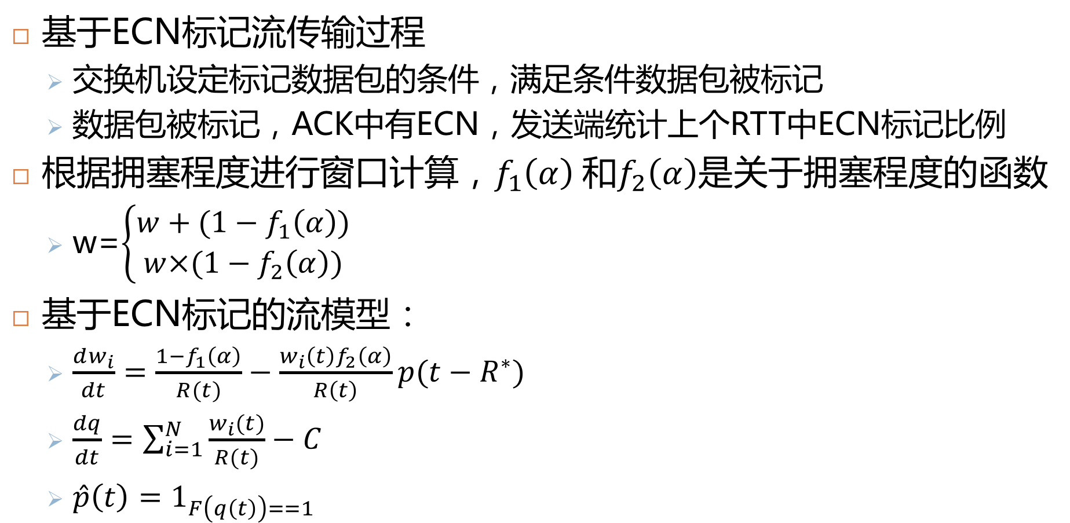
基于ECN标记的流模型
基于ECN标记流传输过程
交换机设定标记数据包的条件，满足条件数据包被标记
数据包被标记，ACK中有ECN，发送端统计上个RTT中ECN标记比例
根据拥塞程度进行窗口计算，$f_{1}\left(α\right)$和$f_{2}\left(α\right)$是关于拥塞程度的函数
w=$\left\{\begin{aligned}w+(1−f_{1}\left(α\right)) \\ w×(1−f_{2}\left(α\right))\end{aligned}\right.$
基于ECN标记的流模型：
$\frac{dw_{i}}{dt}=\frac{1−f_{1}\left(α\right)}{R(t)}−\frac{w_{i}\left(t\right)f_{2}\left(α\right)}{R\left(t\right)}p(t−R^{∗})$
$\frac{dq}{dt}=\sum_{i=1}^{N}{\frac{w_{i}(t)}{R(t)}−C}$
$\hat{p}\left(t\right)=1_{F\left(q\left(t\right)\right)==1}$
Computer Networks
2017
Notes:
基于ECN标记的流传输过程，交换机设定标记数据包的条件，满足条件数据包被标记
如果数据包被标记，那么ACK中有ECN，在发送端上统计ECN的比例，进而估算拥塞程度
根据拥塞程度根据拥塞程度进行窗口计算如下所示，$f_{1}\left(α\right)$和$f_{2}\left(α\right)$是关于拥塞程度的函数
下面的三个式子是基于ECN标记的流模型
相关工作发表在Computer Networks上

Slide 20
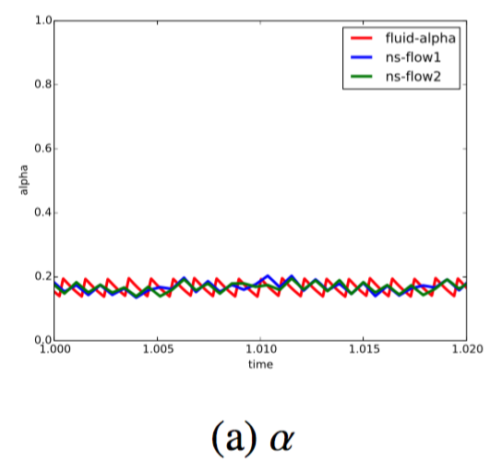
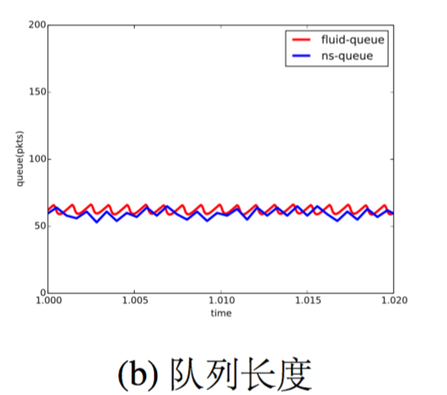
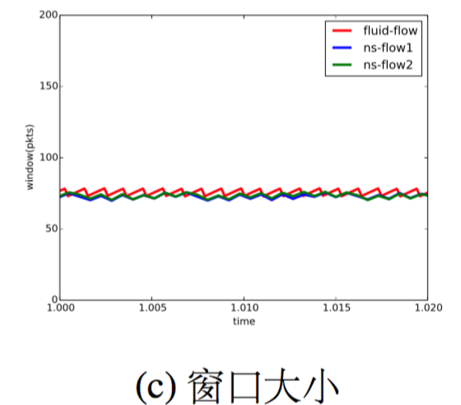
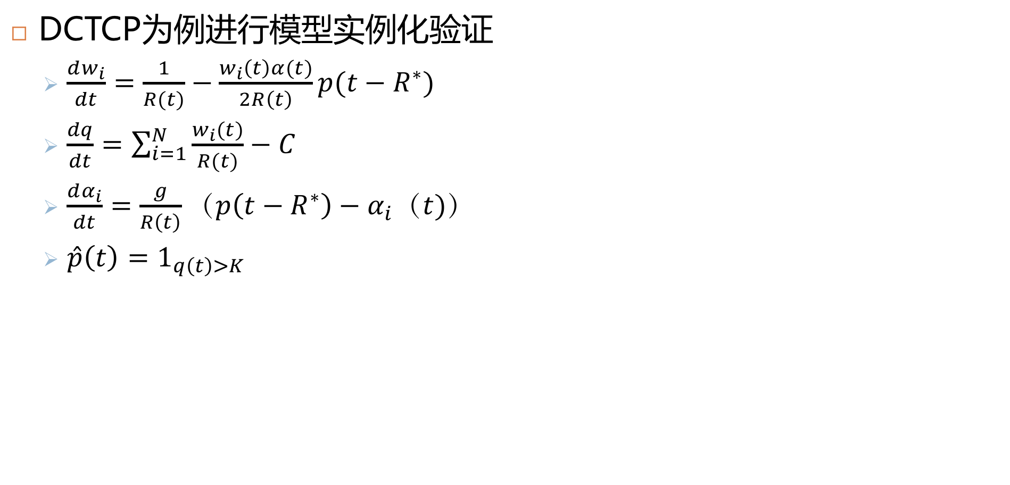
DCTCP实例化验证
DCTCP为例进行模型实例化验证
$\frac{dw_{i}}{dt}=\frac{1}{R(t)}−\frac{w_{i}\left(t\right)α(t)}{2R\left(t\right)}p(t−R^{∗})$
$\frac{dq}{dt}=\sum_{i=1}^{N}{\frac{w_{i}(t)}{R(t)}−C}$
$\frac{dα_{i}}{dt}=\frac{g}{R\left(t\right)}（p\left(t−R^{∗}\right)−α_{i}（t)）$
$\hat{p}\left(t\right)=1_{q\left(t\right)>K}$
结论：基于ECN标记的流模型与仿真相符
Notes:
下面是以DCTCP为例进行模型的实例化验证，下面的第一个式子是表示滑动窗口，第二个式子表示的是队列长度的描述，
第三个式子是拥塞程度的式子描述，最后一个式子是队列的描述。
图展示的是基于ECN标记的流模型和ns-2仿真模型下对拥塞程度，队列长度，窗口大小的描述的对比。
可以发现，基于ECN标记的流模型和仿真结果相符。

Slide 21
本章小结
介绍了基于ECN标记的流模型
交换机设置阈值，超过阈值数据包被标记
数据包被标记，ACK中有ECN，发送端统计上个RTT中ECN标记比例
介绍了基于ECN标记进行带宽计算拥塞窗口的方法
提出了基于ECN标记的流模型描述形式
以DCTCP为例对模型进行验证
Notes:
总结一下本章介绍的内容：本章主要介绍了4部分内容，首先介绍的是基于ECN标记的流模型，然后介绍了基于ECN标记进行带宽计算拥塞窗口的方法，第四部分介绍了基于ECN标记的流模型的描述形式，最后用DCTCP为例对模型进行验证。

Slide 22
主要工作及论文框架
第
1
章
引言
第
9
章
任务调度与传输优化系统
第
10
章
总结与展望
第
2
章
国内外研究现状
流级别传输
第3章
基于ECN标记的流模型
流大小已知
第4章
基于负载自适应原则的传输优化方案
流大小未知
第5章
基于流持续时间的传输优化方案
任务级传输
第6章
传输任务调度模型
第7章
基于流信息的任务级传输优化方案
流大小已知
流大小未知
第8章
基于重要性的任务级传输调度方案
Notes:
下面介绍一下基于负载自适应原则的传输优化方案

Slide 23
背景概述
传输大量数据，有期限限制
Partition-aggregate
树形结构
根节点发送请求
叶节点回复数据
错失期限->性能受影响->影响用户体验
解决方案： D²TCP
存在问题： D²TCP在网络拥塞严重时失效
研究目标：设计网络拥塞严重时依然有效的速率控制机制
INFOCOM 15
Notes:
数据中心存在大量数据，传输存在期限。
数据中心的传输模型Partition-aggregate如图所示，此模型是树状结构，在此模型中，根节点会发送请求，然后叶节点会回复数据。
因为有期限限制，因此如果传输错失期限，那么应用的性能会受到影响，从而影响用户体验。
针对此问题，业界提出的解决方案是D2TCP，但是此方案存在的问题是D²TCP在网络拥塞严重时失效。
因此，本设计网络拥塞严重时依然有效的速率控制机制。
本章的相关工作发表在INFOCOM 15

Slide 24
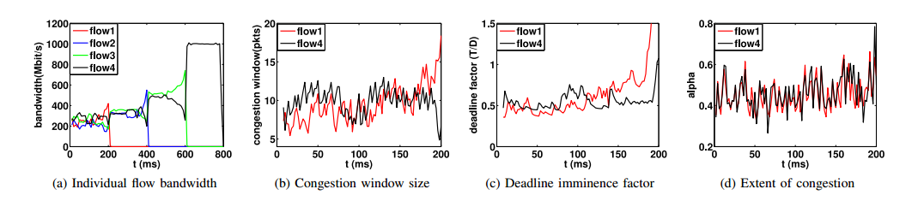
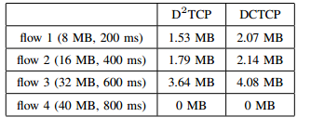
研究动机
ns-2下仿真：1Gbps, RTT=100us
After 150ms:
factor(flow1) > factor(flow4)
cwnd(flow1) ≈ cwnd(flow4)
rate(flow1) ≈ rate(flow4)
发现：D²TCP不再根据期限进行速率控制
Notes:
为了验证我们的结论，在ns-2上，启动4条流，设置联路带宽是1Gbps，RTT是100ms，
可以发现D2TCP拥塞程度相同的情形下，期限因子不，4条流的速率相近，
D2TCP和DCTCP的性能相似。

Slide 25
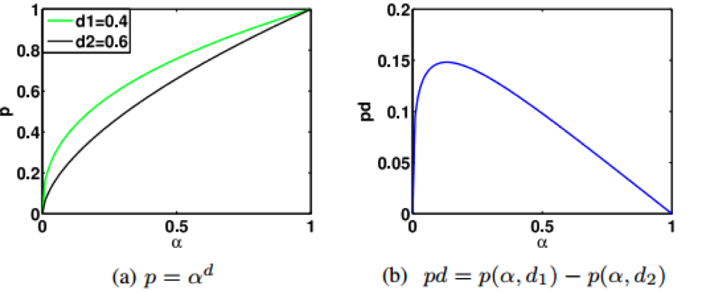
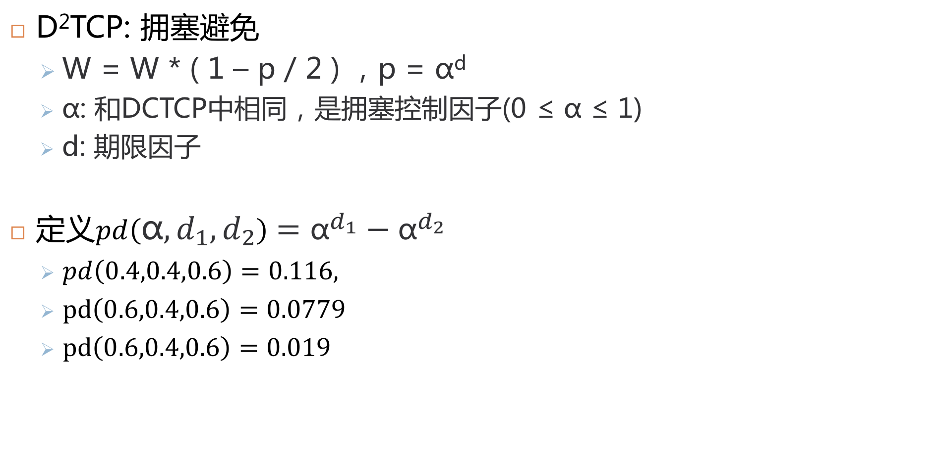
D²TCP分析
D²TCP: 拥塞避免
W = W * ( 1 – p / 2 ) ，p = α^{d}
α: 和DCTCP中相同，是拥塞控制因子(0 ≤ α ≤ 1)
d: 期限因子
定义$pd\left(\text{α},d_{1},d_{2}\right)={\text{α}}^{d_{1}}−{\text{α}}^{d_{2}}$
$pd\left(0.4,0.4,0.6\right)=0.116,$
$pd\left(0.6,0.4,0.6\right)=0.0779$
$pd\left(0.6,0.4,0.6\right)=0.019$
d = 1
d < 1 (far deadline)
d > 1 (near deadline)
1.0
far
p
d = 1
pd
near
α
1.0
.
结论：期限不同，D²TCP的惩罚函数随拥塞先增大后减小
Notes:
下面分析出现上面现象的原因，D2TCP滑动窗口的计算如下所示，其中α: 和DCTCP中相同，是拥塞控制因子(0 ≤ α ≤ 1)d: 期限因子
如图所示是D2TCP的gamma函数值。
分析gamma函数，定义$pd\left(\text{α},d_{1},d_{2}\right)={\text{α}}^{d_{1}}−{\text{α}}^{d_{2}}$，
pd的物理含义如图，是相同alpha下，不同d值的差异。
可以发现$pd\left(0.4,0.4,0.6\right)=0.116,pd\left(0.6,0.4,0.6\right)=0.0779pd\left(0.6,0.4,0.6\right)=0.019，$
如图所示，是d1和d2不同时，二者的关系。
右图展示得是二者的差的曲线。
可以发现期限不同，D²TCP的惩罚函数随拥塞先增大后减小。
因此，拥塞程度严重时，滑动窗口变化相同，从而速率相近。

Slide 26
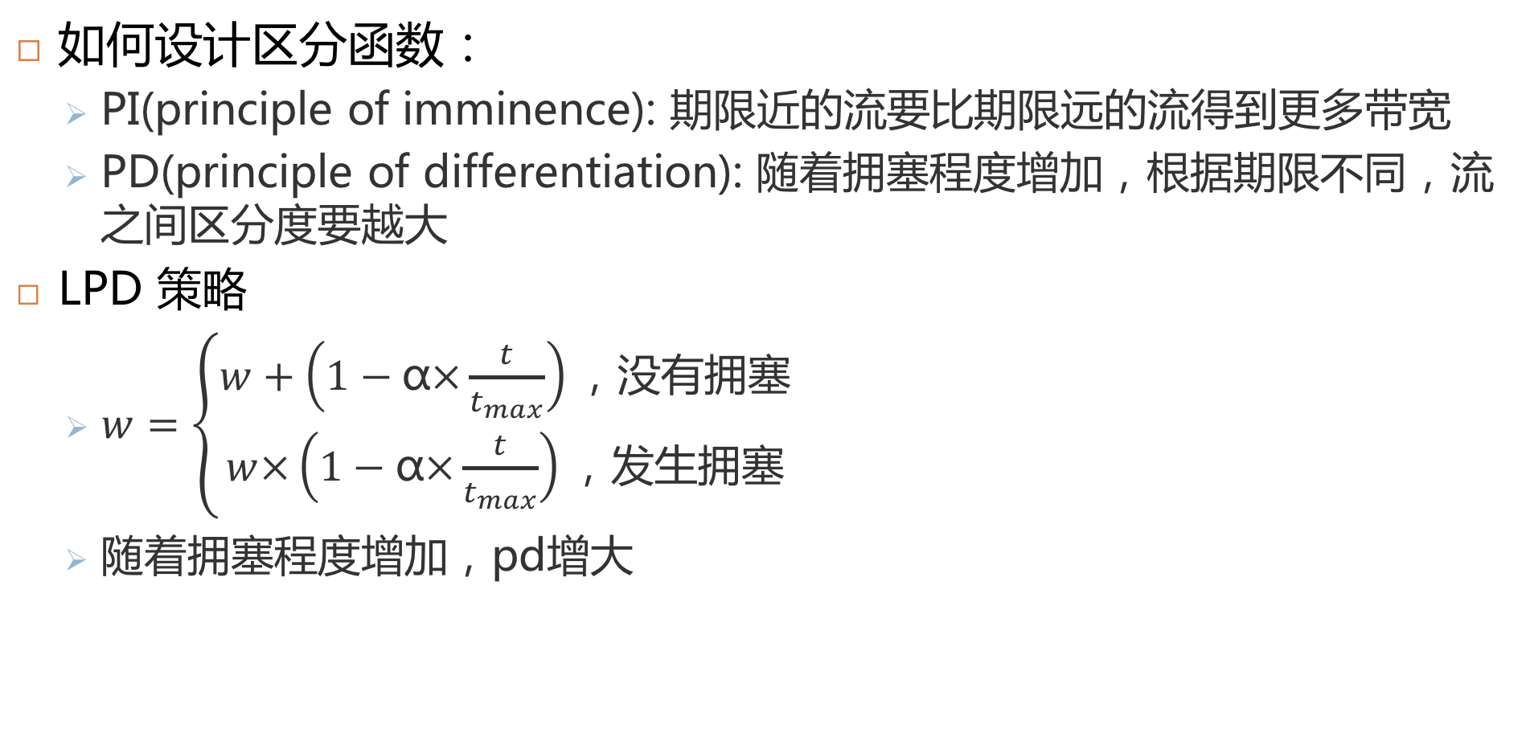
“越拥塞，越区分”的原则
如何设计区分函数：
PI(principle of imminence): 期限近的流要比期限远的流得到更多带宽
PD(principle of differentiation): 随着拥塞程度增加，根据期限不同，流之间区分度要越大
LPD 策略
$w=\left\{\begin{aligned}w+\left(1−\text{α}×\frac{t}{t_{max}}\right)，没有拥塞 \\ w×\left(1−\text{α}×\frac{t}{t_{max}}\right)，发生拥塞\end{aligned}\right.$
随着拥塞程度增加，pd增大
1.0
α
1.0
结论：期限不同，LPD的惩罚函数随拥塞先增大而增大
Notes:
基于D2TCP重载情形下失效的问题，本文提出PI和PD来设计区分函数，其中PI表示期限期限近的流要比期限远的流得到更多带宽，PD表示的是拥塞程度和带宽区分的关系。
LPD策略如图所示。两条曲线表示不同d下pd的值
可以发现随着拥塞程度增加，pd增大
因此期限不同，LPD的惩罚函数随拥塞先增大而增大

Slide 27
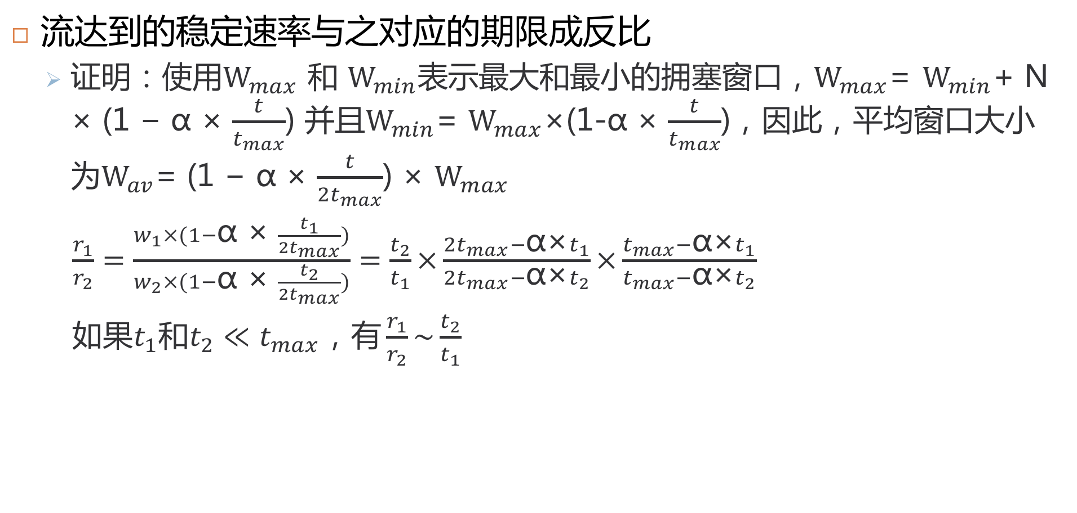
LPD稳定速率分析
流达到的稳定速率与之对应的期限成反比
证明：使用$W_{max}$ 和 $W_{min}$表示最大和最小的拥塞窗口，$W_{max}$= $W_{min}$+ N × (1 − α × $\frac{t}{t_{max}}$) 并且$W_{min}$= $W_{max}\text{×}$(1-α × $\frac{t}{t_{max}}$)，因此，平均窗口大小为$W_{av}$= (1 − α × $\frac{t}{{2t}_{max}}$) × $W_{max}$
$\frac{r_{1}}{r_{2}}=\frac{w_{1}×(1−\text{α} \text{×} \frac{t_{1}}{{2t}_{max}})}{w_{2}×(1−\text{α} \text{×} \frac{t_{2}}{{2t}_{max}})}=\frac{t_{2}}{t_{1}}×\frac{{2t}_{max}−\text{α}\text{×}t_{1}}{{2t}_{max}−\text{α}\text{×}t_{2}}×\frac{t_{max}−\text{α}\text{×}t_{1}}{t_{max}−\text{α}\text{×}t_{2}}$
如果$t_{1}和t_{2}≪t_{max}，有\frac{r_{1}}{r_{2}}\sim \frac{t_{2}}{t_{1}}$
结论：流稳定速率与之对应的期限成反比
Notes:
LPD有以下的特性流达到的稳定速率与之对应的期限成反比 ，证明主要是通过LPD不同期限的滑动窗口的关系进行的。

Slide 28
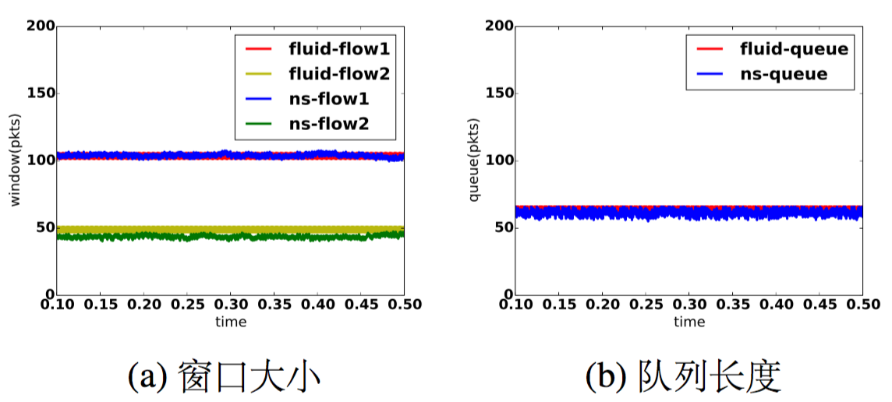
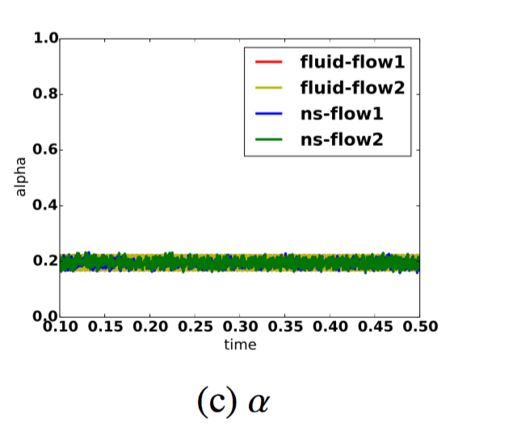
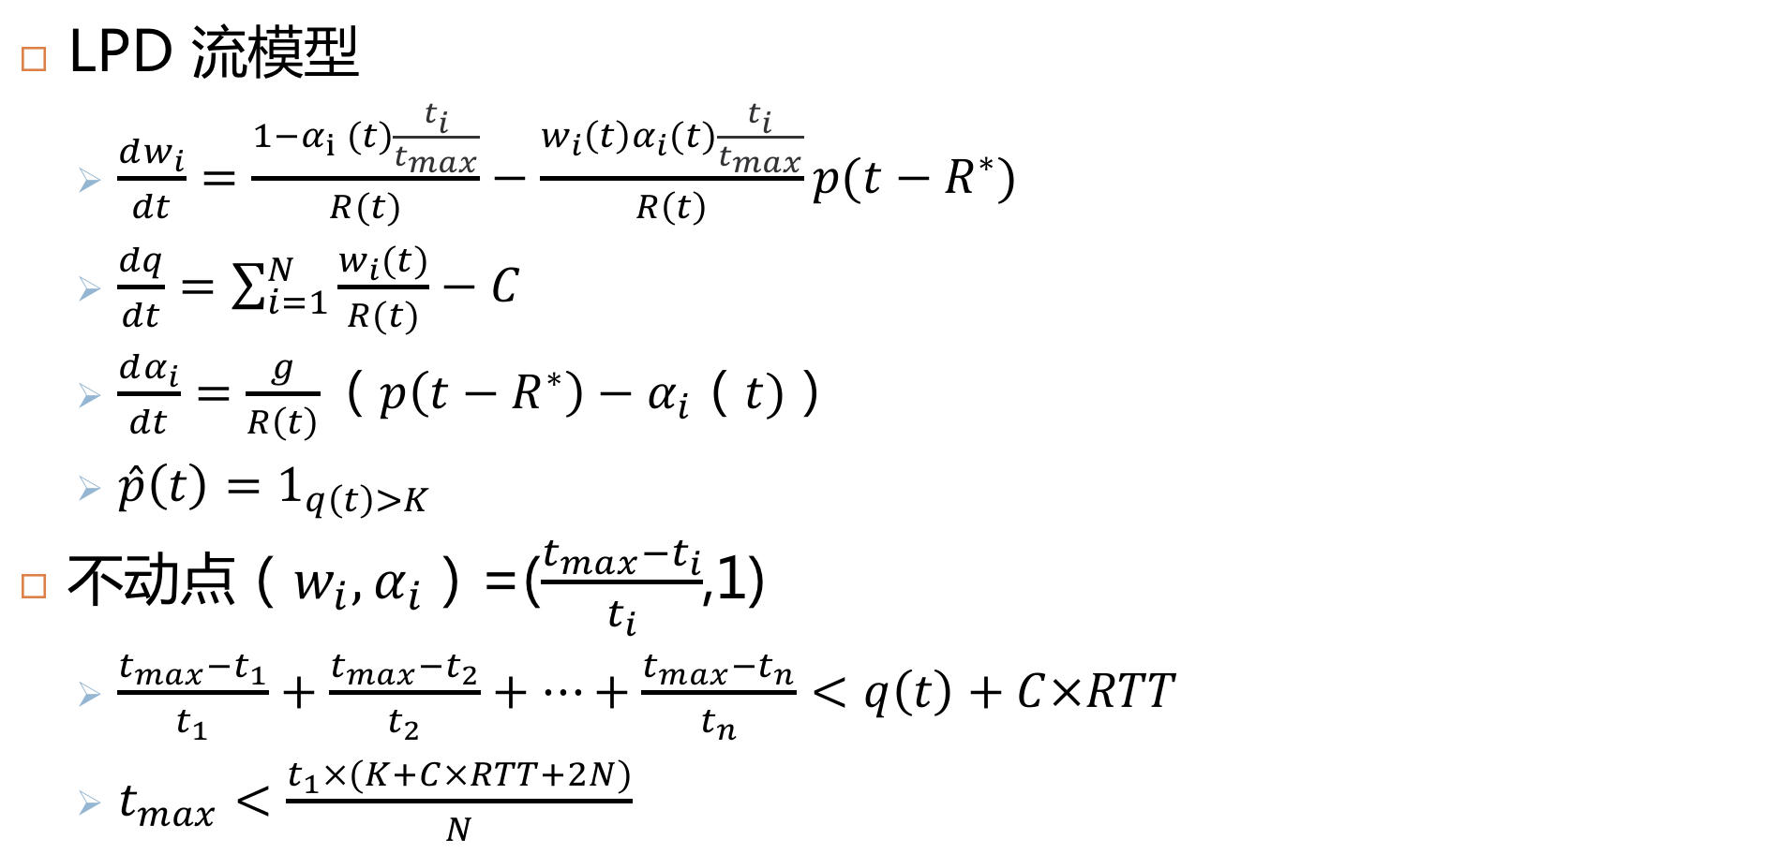

LPD流模型
LPD 流模型
$\frac{dw_{i}}{dt}=\frac{1−α_{i} (t)\frac{t_{i}}{t_{max}}}{R(t)}−\frac{w_{i}\left(t\right)α_{i}(t)\frac{t_{i}}{t_{max}}}{R\left(t\right)}p(t−R^{∗})$
$\frac{dq}{dt}=\sum_{i=1}^{N}{\frac{w_{i}(t)}{R(t)}−C}$
$\frac{dα_{i}}{dt}=\frac{g}{R\left(t\right)}（p\left(t−R^{∗}\right)−α_{i}（t)）$
$\hat{p}\left(t\right)=1_{q\left(t\right)>K}$
不动点（$w_{i},α_{i}$）=($\frac{t_{max}−t_{i}}{t_{i}}$,1)
$\frac{t_{max}−t_{1}}{t_{1}}+\frac{t_{max}−t_{2}}{t_{2}}+…+\frac{t_{max}−t_{n}}{t_{n}}<q\left(t\right)+C×RTT$
$t_{max}<\frac{t_{1}×(K+C×RTT+2N)}{N}$
$$t_{max}根据最长期限设置$$
Notes:
根据之前基于ECN标记的流模型，建立LPD的流模型，如下所示。图显示的是LPD流模型和ns-2仿真效果基本类似。
根据LPD流模型得到LPD不动点，根据不动点分析tmax的取值，可以得到tmax可以根据要调整的最长期限的流进行设置

Slide 29
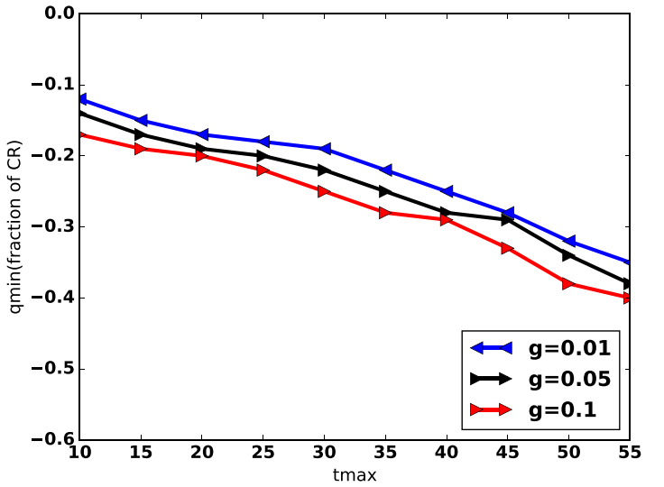
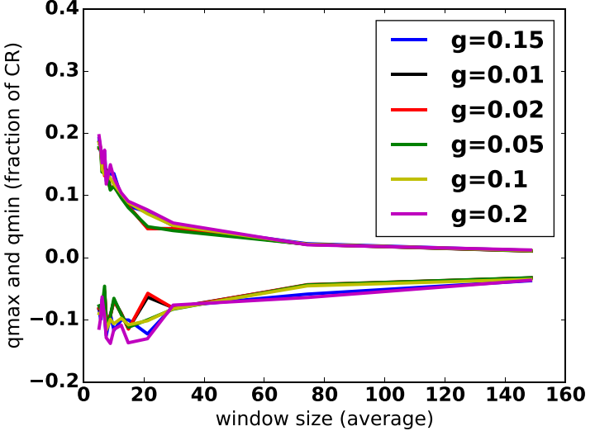
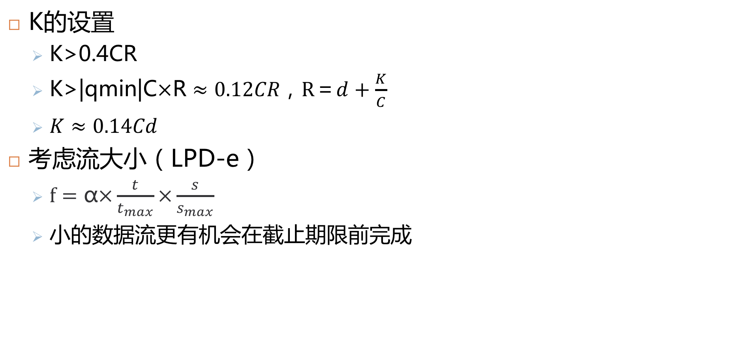
LPD关键参数分析和拓展
K的设置
K>0.4CR
$\text{K}\text{>|}\text{qmin}\text{|}\text{C}×\text{R}≈0.12CR，R＝d+\frac{K}{C}$
$K≈0.14Cd$
考虑流大小（LPD-e）
$f=\text{α}×\frac{t}{t_{max}}×\frac{s}{s_{max}}$
小的数据流更有机会在截止期限前完成
可以使用剩余流大小，剩余期限等因子
Notes:
下面介绍一下LPD的关键参数分析，LPD中参数K可以根据带宽C和R进行设置。
K的值约设定为$0.14Cd，此时$联路利用率为100%
拓展LPD，可以得到LPD－e。
此外，剩余流大小，剩余期限等因子也可以考虑

Slide 30
LPD解决研究动机提出的问题
结论：网络拥塞严重时，LPD依然可以根据期限区分数据流带宽
带宽得到区分
拥塞窗口差很大
因子不同
拥塞程度基本相同
Notes:
此实验验证LPD解决研究动机提出的问题，可以看到，使用LPD带宽得到区分，拥塞窗口差很大，因子有差异，拥塞程度基本相同
因此，网络拥塞严重时，LPD依然可以根据期限区分数据流带宽

Slide 31


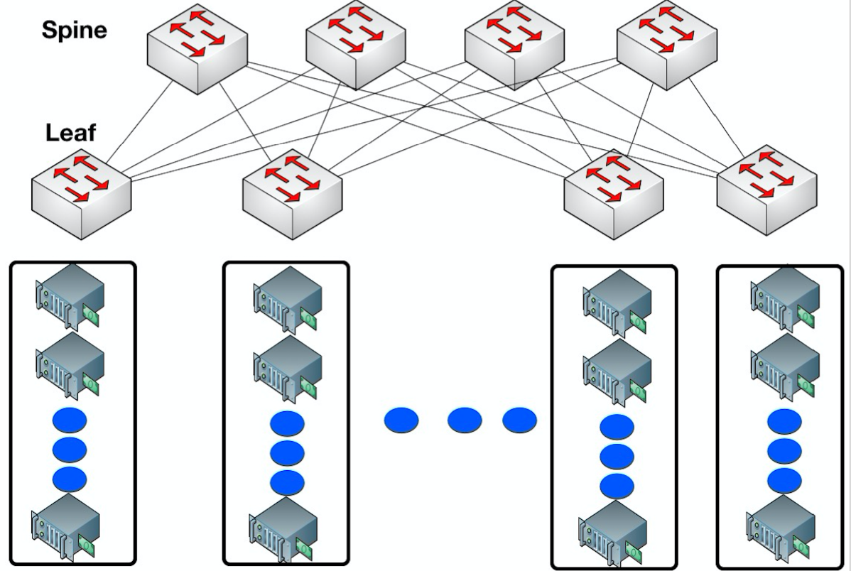
仿真实验
简单拓扑：每个rack上有M台机器
变换fan-in程度，代表不同拥塞程度
复杂拓扑
变换spine-leaf超额认购系数x，40Gbps/x
数据中心流量
Data Mining, Web Search
三种期限
紧急期限(20ms)，中等期限(30ms)
松弛期限(40ms)
评价指标
错失期限数据流比例，流完成时间
Fabric Switch
10Gbps
Racks
1Gbps
Notes:
本文同时对LPD进行仿真实验验证
仿真实验的拓扑，使用simple和复杂拓扑，如图所示，变化变换fan-in程度，代表不同拥塞程度，
同时变换spine-leaf超额认购系数x，40Gbps/x进行测试
数据中心流量使用data mining和web search两种流量对于期限的测试，使用紧急期限(20ms)，中等期限(30ms)，松弛期限(40ms)
评价指标使用错失期限数据流比例，流完成时间

Slide 32
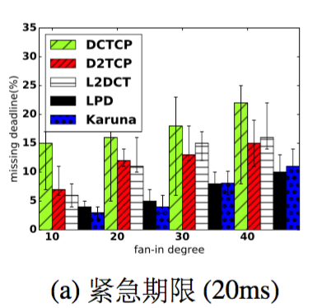
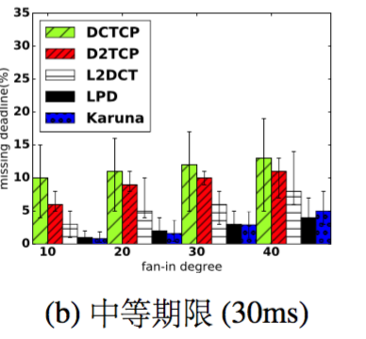
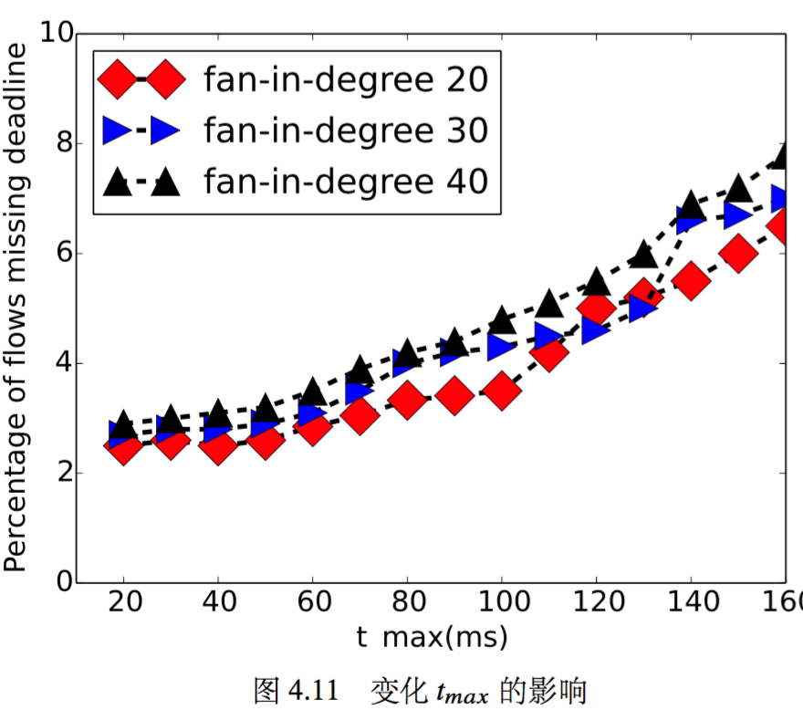
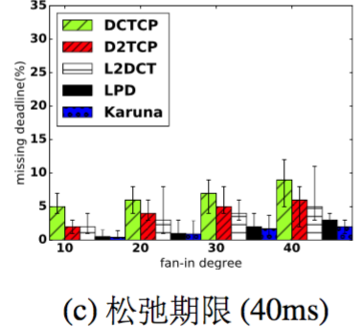
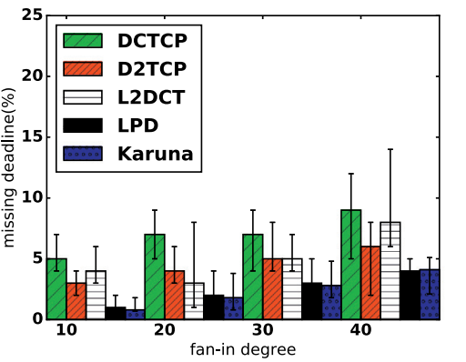
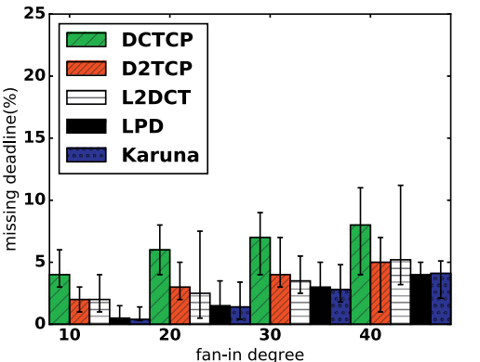
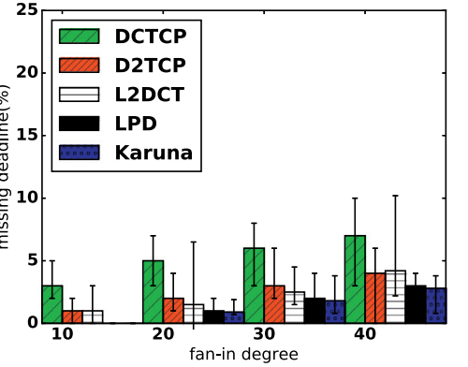

仿真实验
LPD性能比D²TCP,L²DCT提高50%
$$t_{max}需设置合理$$
Notes:
仿真实验的主要结果如图：
首先是错失期限对比，然后是流完成时间对比。
可以看到LPD性能比D²TCP,L²DCT提高50%
右边是tmax设置，$t_{max}需设置合理$

Slide 33
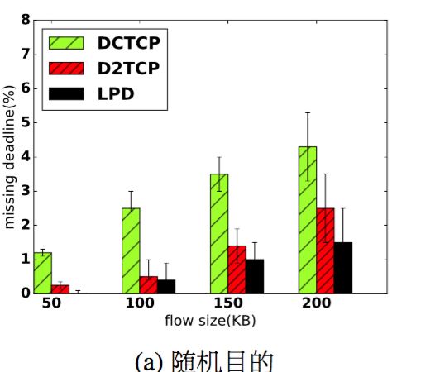
真实环境下实验
基于Linux 内核3.2.61
2台TOR
实现LPD，同时使用DCTCP，D²TCP做对比
Root交换机和ToR交换机之间带宽是1Gbps
Rack
Rack
Servers
LPD可以根据期限进行带宽调整，同时保持交换机队列短
Notes:
同时在真实环境下的实验，此实验是基于linux内核3.2.61
拓扑如右所示，以下是主要实验结果。
可以发现LPD可以根据期限进行带宽调整，同时保持交换机队列短

Slide 34
本章小结
分析了数据中心流级别优化方案D²TCP在网络负载严重时失效原因
提出数据中心“越拥塞，越区分”的拥塞控制机制设计原则
根据“越拥塞，越区分”设计并且实现LPD
建立LPD的流模型和简单模型，并对LPD参数进行分析
在ns-2和真实环境下评估LPD性能
Notes:
本章主要，分析了数据中心流级别优化方案D²TCP在网络负载严重时失效原因
提出数据中心“越拥塞，越区分”的拥塞控制机制设计原则
根据“越拥塞，越区分”设计并且实现LPD
建立LPD的流模型和简单模型，并对LPD参数进行分析
在ns-2和真实环境下评估LPD性能

Slide 35
主要工作及论文框架
第
1
章
引言
第
9
章
任务调度与传输优化系统
第
10
章
总结与展望
第
2
章
国内外研究现状
流级别传输
第3章
基于ECN标记的流模型
流大小已知
第4章
基于负载自适应原则的传输优化方案
流大小未知
第5章
基于流持续时间的传输优化方案
任务级传输
第6章
传输任务调度模型
第7章
基于流信息的任务级传输优化方案
流大小已知
流大小未知
第8章
基于重要性的任务级传输调度方案
Notes:
下面介绍一下论文的第5章，基于流持续时间的传输优化方案

Slide 36
背景概述
数据中心应用的侧重不同
Hadoop，spark等应用侧重流完成时间
OLDI，搜索等应用关注截止期限
数据中心优化策略存在的问题
基于期限的策略(eg..D²TCP)，只优化期限
优化流完成时间策略(eg..L²DCT），只优化FCT
数据中心是有期限的流和短流混合，只优化一个目标是不够的
目标
IWQOS 16
同时优化有期限的数据流并且优化流完成时间
Notes:
数据中心应用的侧重不同Hadoop，spark等应用侧重流完成时间
OLDI，搜索等应用关注截止期限
数据中心优化策略存在的问题
基于期限的策略(eg..D²TCP)，只优化期限
优化流完成时间策略(eg..L²DCT），只优化FCT

Slide 37
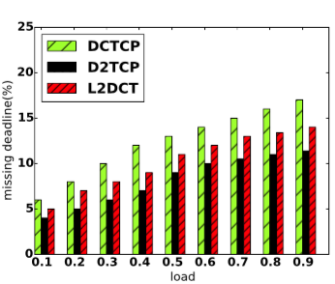
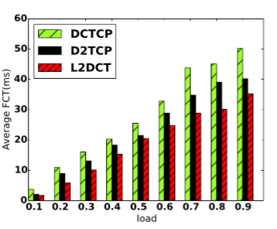
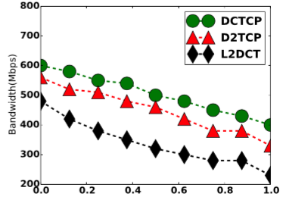
研究动机
仿真测试
10 个发送端，1个接收端
K＝25
2 个发送端不断发送背景流，4个发有期限的流，4个发短流
receiver
Rack
10 senders
L²DCT和D²TCP难以同时优化期限和流完成时间
Notes:
为了验证我们的假设，在ns-2中启动10个发送端和1个接收端
10 个发送端，1个接收端，K＝25，2 个发送端不断发送背景流，4个发有期限的流，4个发短流
可以发现使用L2DCT流平均完成时间减少，D2TCP，有期限的流错失期限比例少。
因此 L²DCT和D²TCP难以同时优化期限和流完成时间

Slide 38
目标和方向
目标：设计合理的流量控制机制，使的网络资源得到更合理的分配，同时优化期限和流完成时间
方法
改进TCP滑动窗口机制
引入流持续时间到窗口变化函数中
同时考虑网络拥塞程度和带宽的关系
优势
只改进滑动窗口机制，简单，易于部署
引入流持续时间在窗口的变化过程中，同时可以优化有期限的流和流完成时间
Notes:
目标：设计合理的流量控制机制，使的网络资源得到更合理的分配，同时优化期限和流完成时间
方法改进TCP滑动窗口机制引入流持续时间到窗口变化函数中，同时考虑网络拥塞程度和带宽的关系
优势，只改进滑动窗口机制，简单，易于部署。引入流持续时间在窗口的变化过程中，同时可以优化有期限的流和流完成时间

Slide 39
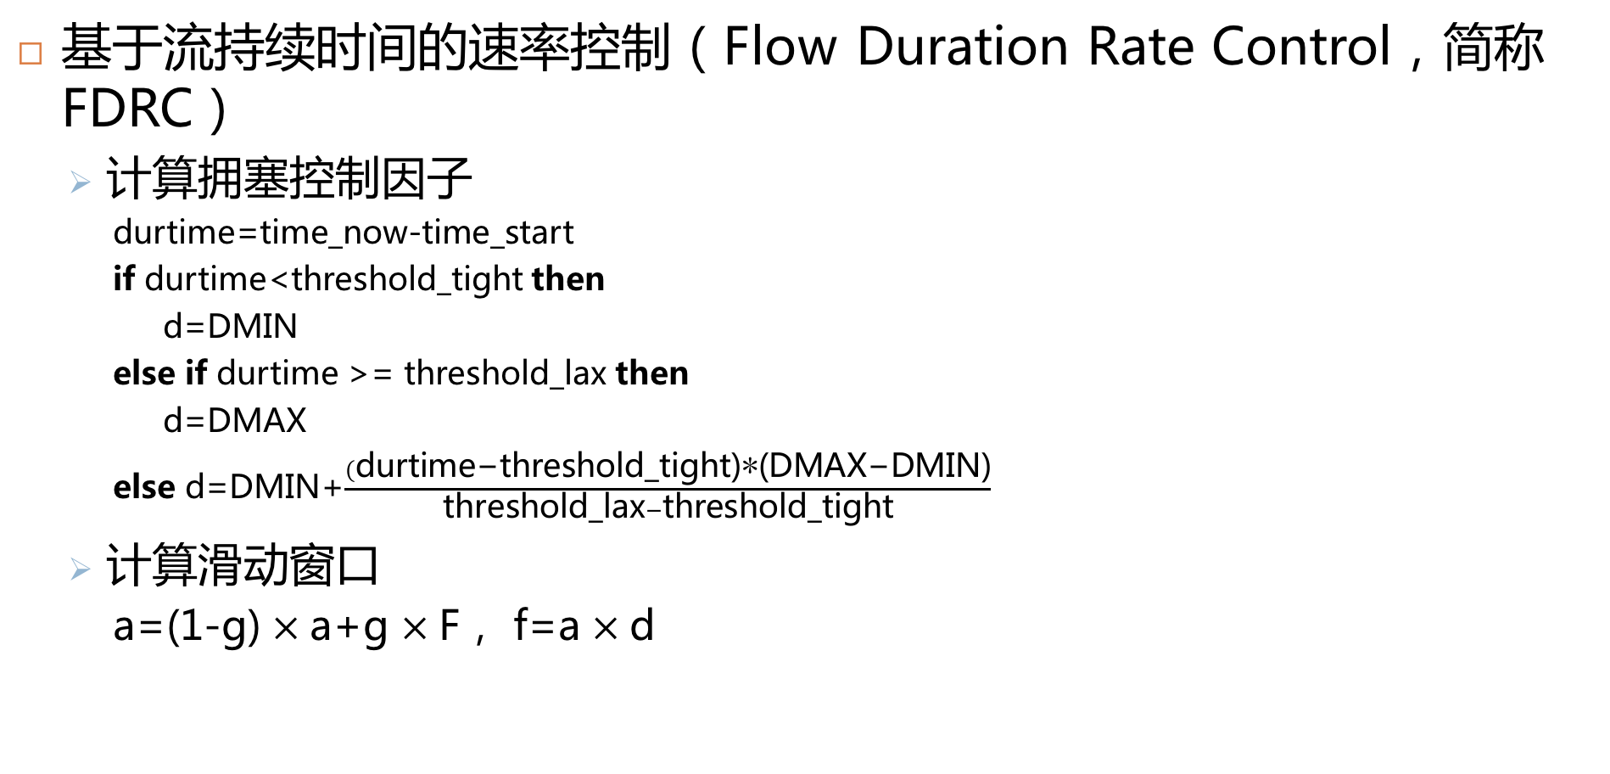
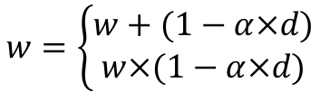
FDRC策略
基于流持续时间的速率控制（Flow Duration Rate Control，简称FDRC）
计算拥塞控制因子
durtime=time_now-time_start
if durtime<threshold_tight then
d=DMIN
else if durtime >= threshold_lax then
d=DMAX
else d=DMIN+$\frac{(\text{durtime}\text{−}\text{threshold}\text{_}\text{tight}\text{)}\text{∗}\text{(}\text{DMAX}\text{−}\text{DMIN}\text{)}}{\text{threshold}\text{_}\text{lax}−\text{threshold}\text{_}\text{tight}}$
计算滑动窗口
a=(1-g) $×$a+g $×$F， f=a $×$d
$$w=\left\{\begin{aligned}w+(1−α×d) \\ w×(1−α×d)\end{aligned}\right.$$
Notes:
基于以上的问题，我们提出基于流持续时间的速率控制（Flow Duration Rate Control，简称FDRC）
首先计算拥塞控制因子，
然后计算滑动窗口

Slide 40
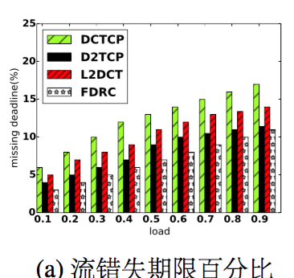
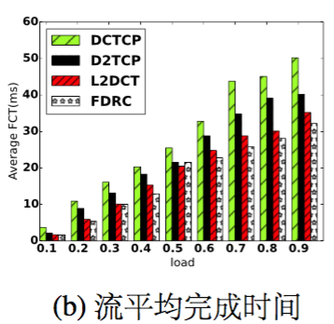
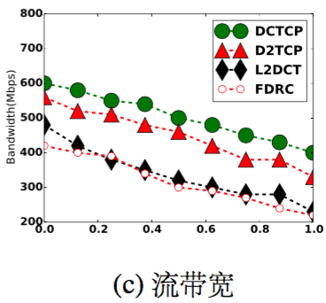
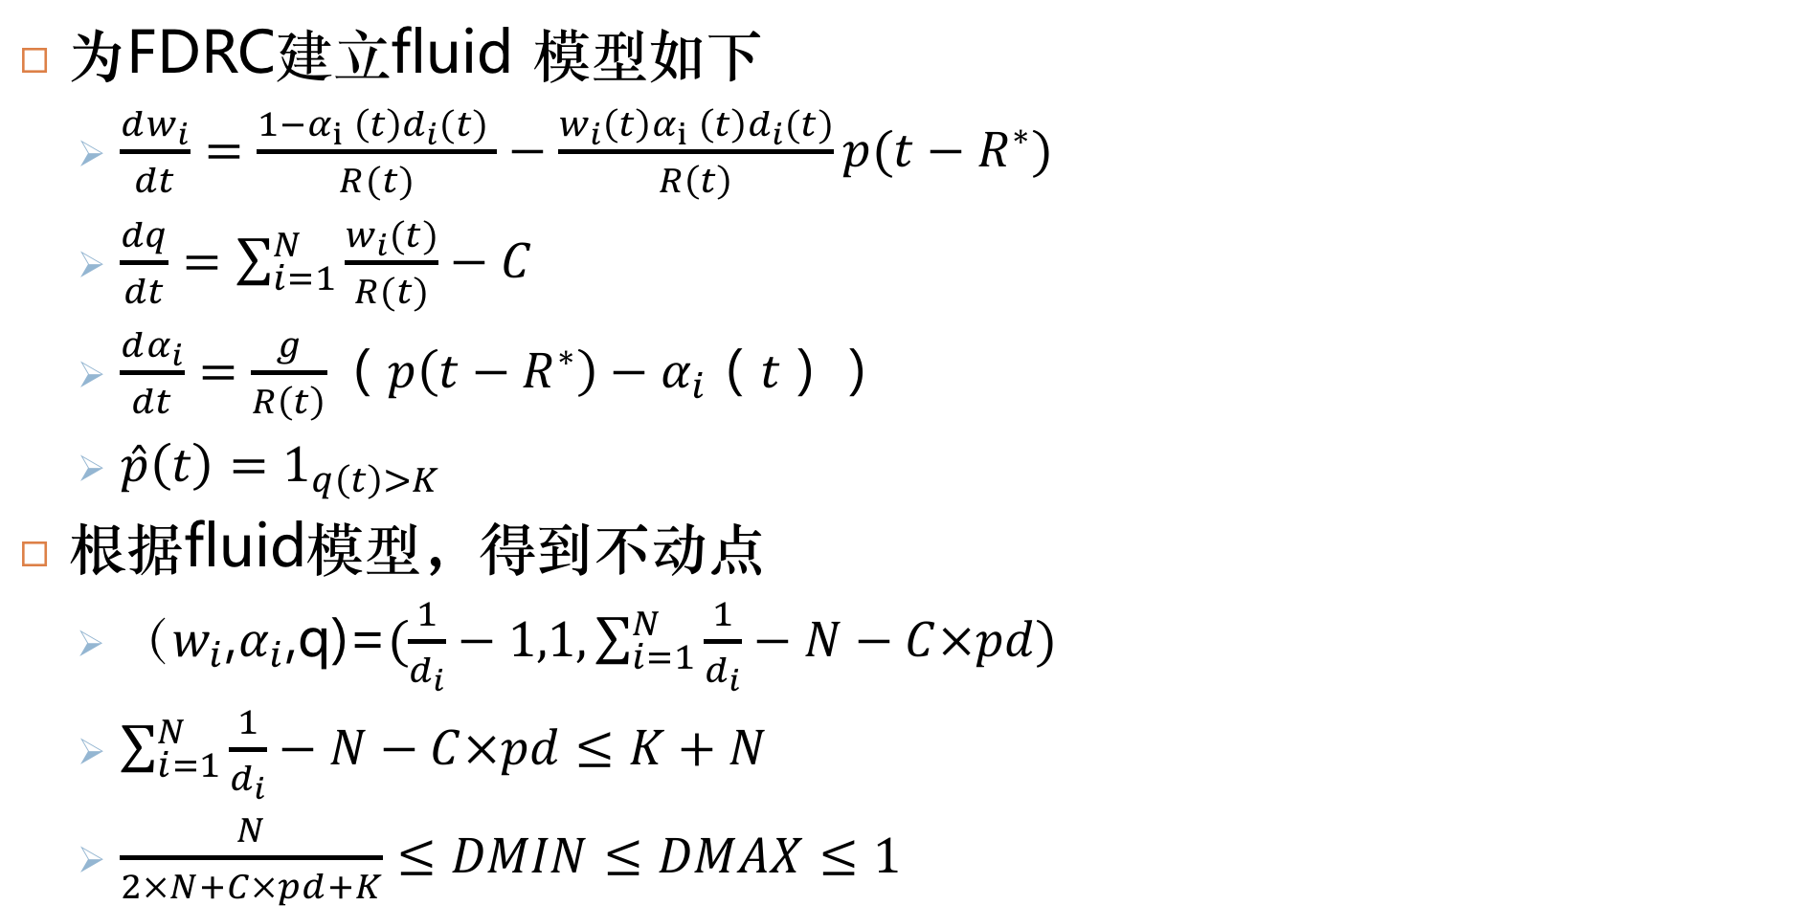
基于流持续时间的传输优化
为FDRC建立fluid 模型如下
$\frac{dw_{i}}{dt}=\frac{1−α_{i} \left(t\right)d_{i}(t) }{R(t)}−\frac{w_{i}\left(t\right)α_{i} \left(t\right)d_{i}(t)}{R\left(t\right)}p(t−R^{∗})$
$\frac{dq}{dt}=\sum_{i=1}^{N}{\frac{w_{i}(t)}{R(t)}−C}$
$\frac{dα_{i}}{dt}=\frac{g}{R\left(t\right)}（p\left(t−R^{∗}\right)−α_{i}（t））$
$\hat{p}\left(t\right)=1_{q\left(t\right)>K}$
根据fluid模型，得到不动点
（$w_{i}$,$α_{i}$,q)=$(\frac{1}{d_{i}}−1,1,\sum_{i=1}^{N}{\frac{1}{d_{i}}−N−C×pd)}$
$\sum_{i=1}^{N}{\frac{1}{d_{i}}−N−C×pd≤K+N}$
$\frac{N}{2×N+C×pd+K}≤DMIN≤DMAX≤1$
DMIN，DMAX需要合理设置
Notes:
因为FDRC也是基于ECN标记的策略，根据基于ECN标记的流模型方法，实例化得到FDRC的流模型
根据fluid流模型得到不动点，如图
根据不动点可以推算出FDRC重要参数DMIN和DMAX的取值，可以看到DMIN和DMAX需要进行合理设置

Slide 41
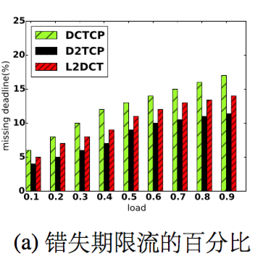
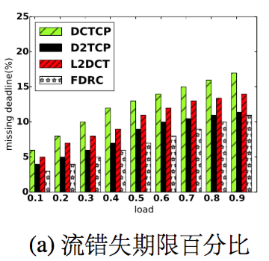
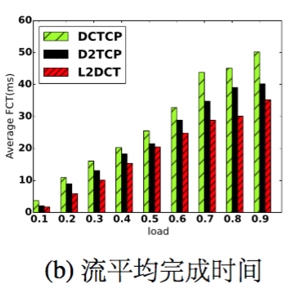
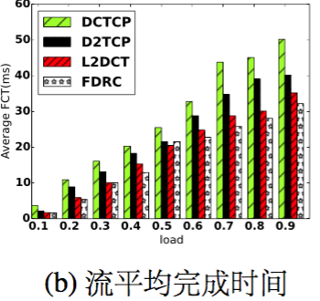
解决实验动机提出的问题
FDRC 可对有期限的流和无期限的流同时优化
VS
期限错失和D²TCP基本相同
VS
FCT优化能力和L²DCT基本相同
Notes:
下面进行决绝实验动机提出的问题的验证。
相同实验参数下可以看到期限错失和D²TCP基本相同，FCT优化能力和L²DCT基本相同。

Slide 42
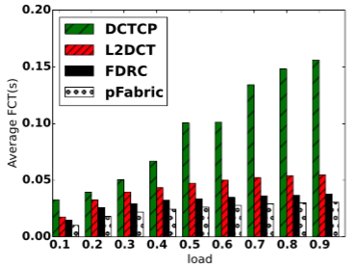
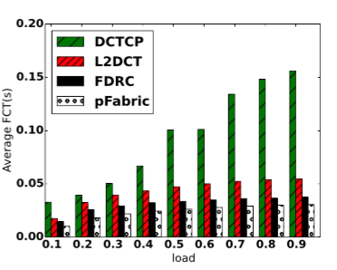
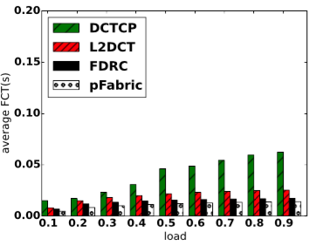
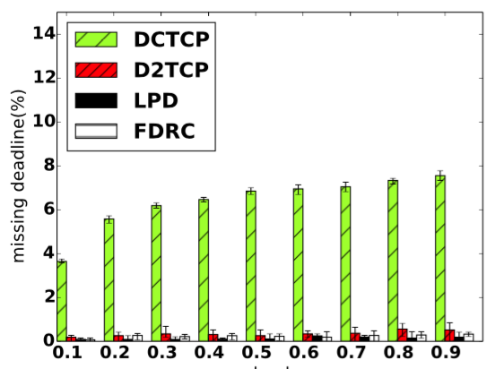
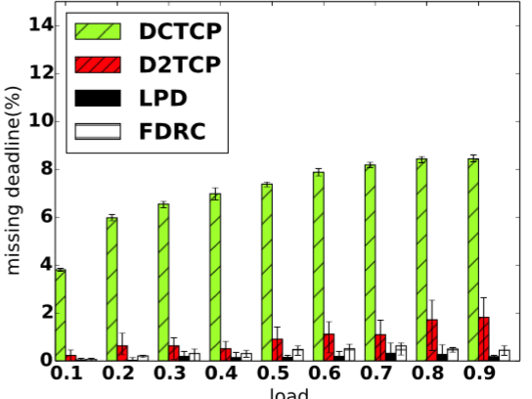
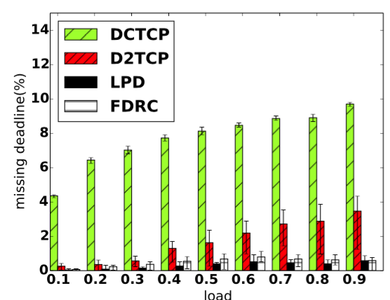
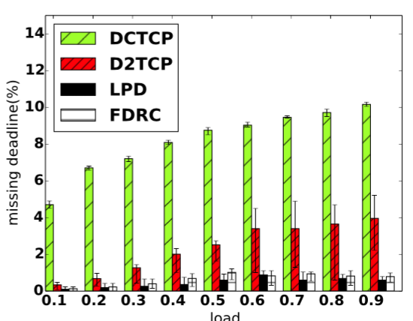
仿真实验
FDRC性能优于D²TCP，L²DCT
Notes:
使用数据中心真实流量Web search, 数据挖掘，期限设置使用紧急，一般，松散期限，可以发现FDRC的性能优于D²TCP，L²DCT。

Slide 43
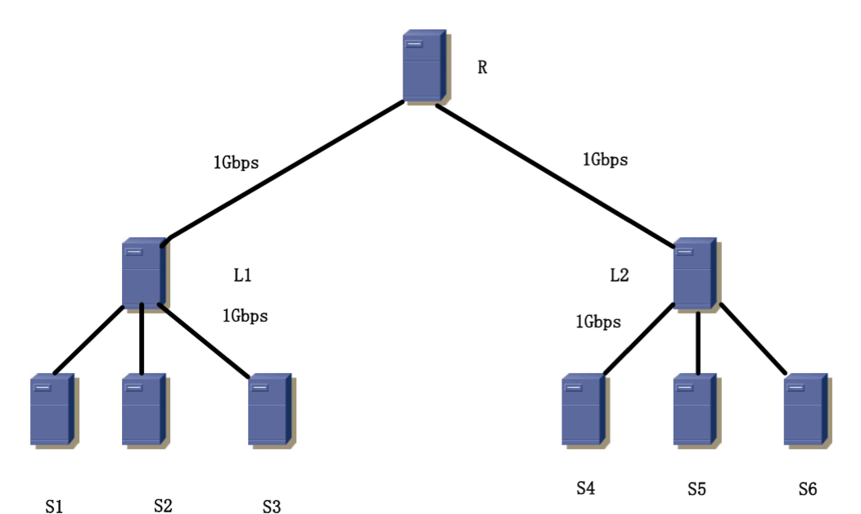
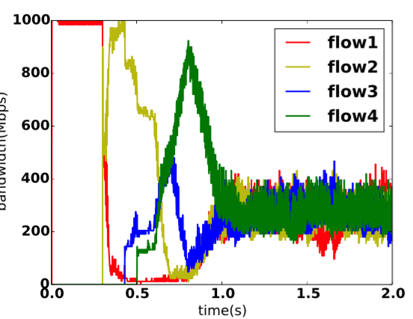
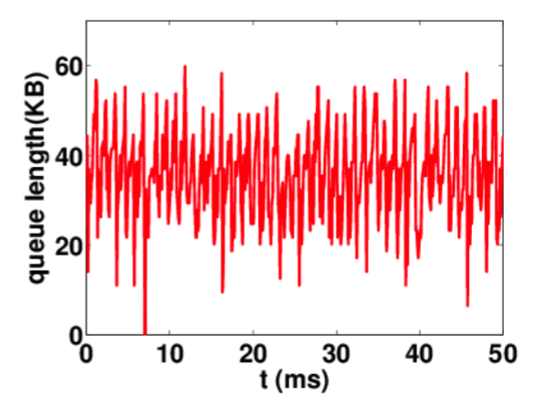
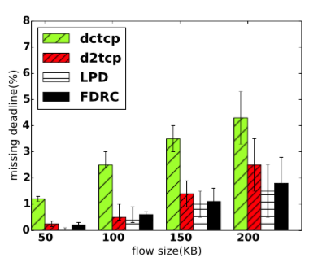

真实环境实验
FDRC可以同时优化有期限的流和流平均完成时间
Notes:
真实环境下的FDRC的性能如图所示，可以看到FDRC可以同时优化有期限的流和流平均完成时间

Slide 44
本章小结
发现并且分析了了数据中心流级别优化方案L²DCT和D²TCP只优化流完成时间或者期限，并不能同时优化两个目标
把流持续时间引入传输层速率控制机制中
设计并且实现FDRC
建立FDRC的流模型和简单模型，并对FDRC参数进行分析
在ns-2和Linux内核评估FDRC性能
Notes:
本章做的工作如下：
发现并且分析了了数据中心流级别优化方案L2DCT和D2TCP只优化流完成时间或者期限，并不能同时优化两个目标
把流持续时间引入传输层速率控制机制中
设计并且实现FDRC
建立FDRC的流模型和简单模型，并对FDRC参数进行分析
在ns-2和Linux内核评估FDRC性能

Slide 45
提纲
研究背景和主要工作
相关研究综述和分析
流级别传输的理论模型及优化方法
任务级传输的理论模型及优化方法
传输调度系统的设计、实现及其性能评估
结论与展望
Notes:
以上介绍了流级别的传输优化方案，下面开始介绍任务级传输的理论模型及优化方法

Slide 46
主要工作及论文框架
第
1
章
引言
第
9
章
任务调度与传输优化系统
第
10
章
总结与展望
第
2
章
国内外研究现状
流级别传输
第3章
基于ECN标记的流模型
流大小已知
第4章
基于负载自适应原则的传输优化方案
流大小未知
第5章
基于流持续时间的传输优化方案
任务级传输
第6章
传输任务调度模型
第7章
基于流信息的任务级传输优化方案
流大小已知
流大小未知
第8章
基于重要性的任务级传输调度方案
Notes:
首先介绍第6章，传输任务调度模型

Slide 47

数据中心非阻塞模型
H1
H2
H3
H4
H5
H6
H7
H8
H9
Notes:
数据中心的非阻塞模型如图所示，在此模型中，不考虑中间路径的拥塞
假设拥塞只发生在第一跳和最后一跳

Slide 48
数据中心非阻塞模型
H1
H1
H1
H2
H2
H2
H3
H3
H3
H4
H4
H4
H5
H5
H5
H6
H6
H6
H7
H7
H7
H8
H8
H8
H9
TX
H9
H9
RX

Slide 49
数据中心非阻塞模型
H1
H1
H2
H2
H3
H3
H4
H4
H5
H5
H6
H6
H7
H7
H8
H8
TX
H9
H9
RX

Slide 50


数据中心非阻塞模型
数据中心非阻塞模型
拥塞只发生在第一条和最后一跳
假设有m台机器
流组（coflow）
$F^{(k)}=\left\{f_{i,j}|1≤i≤m,1≤j≤m\}\right.$
$f_{i,j}$表示流大小，没有从i到j的流，那么$f_{i,j}$＝0
理想化权重流组完成时间优化问题 （简称，IWCCTM问题)
$\min_{}{\sum_{k=1}^{n}{W_{k}C_{k}}}$
s.t.$∀k,j:\sum_{∀l:C_{l}<=C_{k}}{\sum_{i=1}^{m}{f_{i,j}^{\left(l\right)}<=}}C_{k}（非抢占调度，入端口传输时间限制）$
$∀k,i:\sum_{∀l:C_{l}<=C_{k}}{\sum_{j=1}^{m}{f_{i,j}^{\left(l\right)}<=}}C_{k}（非抢占调度，出端口传输时间限制）$
Notes:
在数据中心非阻塞模型下，我们定义流组，流组顾名思义，就是一组流$f_{i,j}$表示流大小，没有从i到j的流，那么$f_{i,j}$＝0
根据流组的定义，理想化权重流组完成时间优化问题 （简称，IWCCTM问题)
其中第一个式子是优化目标
第二个式子是

Slide 51

NP-hardness的证明
如果只允许非抢先调度,那么 IWCCTM 问题和开放商店中任务的权重完成时间之和的问题是等价的,问题的复杂度是 NP-hard
机器集合M={1，2，..m}，任务集合N={1，2，..n}，任务j在机器i上的处理时间$p_{i,j}$
聚合每个端口发出的数据流，传输任务的定义
$L_{l}^{(k)}=\left\{\begin{aligned}\sum_{i=1}^{m}{f_{i,j}^{(k)} 0≤l<m} \\ \sum_{j=1}^{m}{f_{l−m,j}^{(k)} m≤l<2m}\end{aligned}\right.$
数据中心有2m个端口，每个流组有2m个传输子任务。考虑开放并行商店问题中，n个任务，2m台转发能力相同的机器，每个任务有2m个子任务。
开放并行商店中的最小化任务权重完成时间问题是NP-hard
Notes:
如果只允许非抢先调度,那么 IWCCTM 问题和开放商店中任务的权重完成时间之和的问题是等价的,问题的复杂度是 NP-hard
证明的基本思路是，把数据中心的流组拆分成2m个传输子任务，然后每个子任务和开放商店中的任务等价，因为开放并行商店中的最小化任务权重完成时间问题是NP-hard，所以对流组的调度也是NP-hard的

Slide 52


解决IWCCTM问题的近似算法－离线
$$计算每个端口负载$$
先找出负载最重的端口，然后找出最小权重负载比的流组，随后进行下一轮迭代
Notes:
解决IWCCTM问题的离线近似算法如图所示，算法的思路是首先计算每个端口的负载，然后找出负载最重的端口，然后找出最小权重负载比的流组，随后进行下一轮迭代

Slide 53

离线算法的2－近似分析
$\min_{}{\sum_{k=1}^{n}{W_{k}C_{k}}}$ （IWCCTM另一种表述形式）
s.t. $∀j≤2m,S∁F,\sum_{k=1}^{|S|}{L_{j}^{(k)}C_{k} >=\frac{1}{2}}\sum_{k=1}^{|S|}{{[L}_{j}^{(k)}]2}+\frac{1}{2}[\sum_{k=1}^{|S|}{L_{j}^{(k)}]2}$
对偶函数 （得到IWCCTM优化问题的对偶函数）
$\max_{}{\sum_{j=1}^{2m}{\sum_{S∁F}{\{\frac{1}{2}\sum_{k=1}^{\left|S\right|}{［L_{j}^{\left(k\right)}］2 }+\frac{1}{2}\left[\sum_{k=1}^{|S|}{L_{j}^{(k)}}\right]2｝}}}$
s.t. . $∀k≤n:\sum_{j=1}^{2m}{L_{j}^{\left(k\right)}\sum_{S∁F:k=1}^{\left|S\right|}{y_{j}^{S}=wk}}$
$∀$ $y_{j}^{S}≥$0
引理：对任意的$j≤2m和S∁F，\text{（任务处理时间的关系）}[\sum_{k=1}^{|S|}{L_{j}^{(k)}]2≤(2−\frac{2}{n+1})\{\frac{1}{2}\left[\sum_{k=1}^{\left|S\right|}{L_{j}^{\left(k\right)}}\right]2+\frac{1}{2}\sum_{k=1}^{|S|}{[L_{j}^{(k)}]}2\}}$
Notes:
下面证明离线算法的2－近似算法
首先得到IWCCTM的另一种表述方式，然后得到此方式的对偶函数，然后引入一个引理，此引理是任务处理时间的关系

Slide 54



离线算法的分析
用 γ(i) 表示第 i 循环起始时没有调度的 coflow 集合。我们有 γ(i) = {r∗(1), r∗(2)...r∗(i)}, 其中 r∗(i) 表示 coflow 的 id
$y_{j}^{S}=\left\{\begin{aligned}θ\left(i\right),j=p\left(i\right),S=γ\left(i\right),i=1,2,3… \\ 0 其它情况\end{aligned}\right.$
证明$y_{j}^{S}$ 是对偶形式的解，然后结合引理得到近似度
算法近似度是 $\left(2−\frac{2}{n+1}\right)$
n是并行的流组的数目
Notes:
最后，我们使用引理通过放缩对离线算法进行验证

Slide 55
本章小结
介绍了数据中心非阻塞结构模型
提出流组传输的IWCCTM问题
证明IWCCTM的NP-hardness
提出IWCCTM的2－近似离线算法，并证明其近似度
Notes:
下面对本章进行总结，介绍了数据中心非阻塞结构模型，提出流组传输的IWCCTM问题，证明IWCCTM的NP-hardness，提出IWCCTM的2－近似离线算法，并证明其近似度

Slide 56
主要工作及论文框架
第
1
章
引言
第
9
章
任务调度与传输优化系统
第
10
章
总结与展望
第
2
章
国内外研究现状
流级别传输
第3章
基于ECN标记的流模型
流大小已知
第4章
基于负载自适应原则的传输优化方案
流大小未知
第5章
基于流持续时间的传输优化方案
任务级传输
第6章
传输任务调度模型
第7章
基于流信息的任务级传输优化方案
流大小已知
流大小未知
第8章
基于重要性的任务级传输调度方案
Notes:
后面我们介绍第7章基于流信息的任务级传输优化方案

Slide 57

背景概述
IPCCC 17
纠删码存储系统被公司大规模使用
(n,k) MDS纠删码用来对文件进行编码，文件被分成n个块，存储在不同的机器上，任何的k个模块都能恢复此文件
评价指标：文件平均访问时间（Average File Access Time，AFAT)
（1）数据块存储在不同的机器上，客户端收到用户的请求后选择适当的server
［选择哪些数据源］
（2）所有的数据块到达客户端以后才能对数据进行重新组合，得到用户需要的文件［如何优化传输］
存在问题：随机选源和流级别传输难以满足用户的需求
Notes:
著名的公司比如facebook等都采用纠删码存储系统进行文件存储。
(n,k) MDS纠删码用来对文件进行编码，文件被分成n个块，存储在不同的机器上，任何的k个模块都能恢复此文件
（1）数据块存储在不同的机器上，客户端收到用户的请求后选择适当的server［选择哪些数据源］
（2）所有的数据块到达客户端以后才能对数据进行重新组合，得到用户需要的文件［如何优化传输］
纠删码存储系统经常采取随机选源和流级别传输，但是，随机选源和流级别传输常常使分布式系统性能受阻。

Slide 58

研究动机
两个文件A和B，两个文件被编码在3台机器上
文件A被编码在S1，S2，S3，文件B被编码在S2，S3，S4上
文件A的选取有（S1，S2），（S1，S3），（S2，S3）
文件B的选取有（S2，S3），（S3，S4），（S2，S4）
如果请求文件A和文件B都在t=0到达
A选择(S1,S2)，B选择(S3,S4)，AFAT =1
A选择(S2,S3)，B选择(S3,S4)，AFAT＝2
如果请求A在t=0到达，请求B在t=0.1
A选择(S1,S2)，B选择(S2,S3)，
使用TCP作为传输协议AFAT =1.95
A选择(S1,S2)，B选择(S2,S3)，
如果A的优先级更高AFAT =1.5
结论：需要进行合理的源选择和任务级传输
Notes:
为了验证之前的问题，假设在纠删码存储系统中有两个文件A和B，两个文件被编码在两个文件被编码在3台机器上，如图所示，文件A被编码在S1，S2，S3，文件B被编码在S2，S3，S4上，文件A的选取有（S1，S2），（S1，S3），（S2，S3），文件B的选取有（S2，S3），（S3，S4），（S2，S4）
如果请求文件A和文件B都在t=0到达，A选择(S1,S2)，B选择(S3,S4)，AFAT =1，A选择(S2,S3)，B选择(S3,S4)，AFAT＝2
如果请求A在t=0到达，请求B在t=0.1，A选择(S1,S2)，B选择(S2,S3)，使用TCP作为传输协议AFAT =1.95，A选择(S1,S2)，B选择(S2,S3)， 如果A的优先级更高AFAT =1.5

Slide 59

文件访问最小化问题（IFATM）
在非阻塞网络体系结构场景下讨论文件访问最小化问题
$\min_{}{\sum_{g=1}^{L}{C_{g}（优化目标：最小化文件获取时间之和）}}$
s.t.$∀g,j:\sum_{∀l:C_{l}<=C_{g}}{\sum_{i=1}^{n}{t_{i,j}^{(l,f^{l})}∗x_{i,j}^{(l,f^{l})}<=}}C_{g}$ （入端口访问时间限制）
$∀g,i:\sum_{∀l:C_{l}<=C_{g}}{\sum_{j=1}^{n}{t_{i,j}^{(l,f^{l})}∗x_{i,j}^{(l,f^{l})}<=}}C_{g}$（出端口访问时间限制）
$∀l,j\sum_{i=1}^{n}{x_{i,j}^{\left(l,f^{l}\right)}=k_{f^{l}}^{}\text{(}\text{选源限制})}$
假设源选择固定，得到理想化文件访问最小化问题（IWCCTM特例）
$\min_{}{\sum_{g=1}^{L}{C_{g}}}$
s.t.$∀g,j:\sum_{∀l:C_{l}<=C_{g}}{\sum_{i=1}^{n}{t_{i,j}^{(l,f^{l})}<=}}C_{g}$
$∀k,i:\sum_{∀l:C_{l}<=C_{g}}{\sum_{j=1}^{n}{t_{i,j}^{(l,f^{l})}<=}}C_{g}$
结论：简单的IWCCTM是NP-hard的，因此IFATM是NP-hard的
Notes:
基于此，本文提出文件访问最小化问题（IFATM）问题。
首先优化目标是$优化目标：最小化文件获取时间之和$
然后限制条件，其中第一个是非抢占是调度情形下的入端口访问限制
第二个式子是出端口上的限制
假设源选择固定，得到理想化文件访问最小化问题（IWCCTM）
此理想情况下，源选择是全选择，即所有文件存储在所有机器上，文件的数据块需要从文件所有节点中取出，而不需要进行源选择
因为简单的IWCCTM是NP-hard的，因此IFATM是NP-hard的

Slide 60


源选择和调度策略
$$计算每个端口负载$$
只解决理想化的IFATM问题，在实际文件系统中难以部署
先找出负载最重的端口，然后找出最小权重负载比的流组，随后进行下一轮迭代
Notes:
SIFATM问题的思路是$计算每个端口负载，然后$先找出负载最重的端口，然后找出最小权重负载比的流组，随后进行下一轮迭代
事实上，只解决理想化的IWCCT问题，在实际文件系统中难以部署

Slide 61


源选择和调度策略
（1）选源
（2）计算每个服务器负载
（3）根据优先级调度
选取负载最小的前K个节点
Notes:
针对现实中的问题，本文提出在线调度策略，在线调度首先进行选源，
然后计算每个服务器的负载，随后根据服务器的负载进行优先级调度
对于源的选择，是选取负载最小的前K个节点进行

Slide 62



调度系统
Notes:
下面是纠删码调度系统的设计，本系统采取集中式处理机制，
中央控制节点计算带宽，并且把计算的结果发送给每个节点
算法6 是客户端管理器的过程，带宽计算过程如算法7所示

Slide 63
实验验证
评价指标：
平均文件访问时间(Average File Access Time, 简称 AFAT)
使用相对于TCP提高幅度进行衡量
数据
60个机架，720台服务器，30天的请求
AT&T纠删码存储系统
开源
https://github.com/zhanghan1990/D-Target/
Notes:
评价指标：平均文件访问时间(Average File Access Time, 简称 AFAT) ，使用相对于TCP提高幅度进行衡量
数据，60个机架，720台服务器，30天的请求，AT&T纠删码存储系统
开源，https://github.com/zhanghan1990/D-Target

Slide 64




真实流量仿真
性能比任务级别传输方案高1倍
在线算法有20%的性能损失
Notes:
主要的结果如图所示，可以发现D-Target性能比任务级别传输方案高1倍
在线策略有20%的性能损失

Slide 65
本章小结
介绍了纠删码存储系统使用随机源选择和TCP存在的性能问题
提出了文件访问最小化问题（IFATM）
证明IFATM的NP-hardness
提出解决纠删码存储系统优化问题的在线方法和离线方法
设计并且实现D-Target系统，并使用AT&T就删码存储系统数据对之进行性能评估
Notes:
介绍了纠删码存储系统使用随机源选择和TCP存在的性能问题
提出了文件访问最小化问题（IFATM）
证明IFATM的NP-hardness
提出解决纠删码存储系统优化问题的在线方法和离线方法
设计并且实现D-Target系统，并使用AT&T就删码存储系统数据对之进行性能评估

Slide 66
主要工作及论文框架
第
1
章
引言
第
9
章
任务调度与传输优化系统
第
10
章
总结与展望
第
2
章
国内外研究现状
流级别传输
第3章
基于ECN标记的流模型
流大小已知
第4章
基于负载自适应原则的传输优化方案
流大小未知
第5章
基于流持续时间的传输优化方案
任务级传输
第6章
传输任务调度模型
第7章
基于流信息的任务级传输优化方案
流大小已知
流大小未知
第8章
基于重要性的任务级传输调度方案
Notes:
下面介绍一下第8章基于重要性的任务级传输调度方案

Slide 67
背景概述
应用共享数据中心资源
不同应用对网络资源的重要性不同
期刊在投中
问题：应用平等使的网络资源得不到合理分配
应用共享数据中心网络
web
vRouter
Druid
db
map-reduce
storage
Event
Notes:
数据中心是应用共享资源类型的，不同应用对网络资源的需求不同
如图所示web,vRouter等应用共享数据中心资源
当前的大多数策略把应用同等看待，事实上，同等看待应用是不够的，使的网络资源得不到合理分配

Slide 68
研究动机
AT&T 数据中心中，应用和他们对应的紧急程度 (60 机架, 720 机器,1个月的流量数据)
App Name | Type | width | length (MB) | Emergence Level
Event | communication | 20 | 5 | significant
vRouter | communication | 8 | 3 | significant
Druid | interactive | 6 | 18 | important
Hadoop | communication | 5 | 42 | normal
Web | interactive | 3 | 5 | normal
VoltDB | background | 4 | 21 | normal
Hive | background | 7 | 32 | unimportant
Redias | background | 2 | 30 | unimportant
data-backup | background | 3 | 124 | lax
data-dist | background | 5 | 93 | lax
Notes:
为了验证以上数据中心存在问题，我们测量，AT&T 数据中心中，应用和他们对应的紧急程度 (60 机架, 720 机器,1个月的流量数据)，如表所示，红色的表示紧急，黄色是重要，绿色是正常，蓝色是不重要，黑色是不紧急

Slide 69
研究动机
Significant | event, vRouter | perform worse
Important | Druid | almost same
normal | Hadoop, web, VoltDB | almost same
Unimportant | Hive, Redias | almost same
Lax | data-back, data-distr | perform better
Significant 任务的流组 表现甚至更差，Lax 任务流组表现甚至更好
Notes:
然后对以上的测量数据使用TCP和Varys进行传输，然后测量每个应用的传输任务完成时间，
结果如图所示，可以发现，从调度结果看，使用Varys，event，vRouter等紧急应用，Varys的调度效果反而更差

Slide 70



调度分析
原因：调度时只考虑网络特性而没有考虑coflow重要性
Notes:
下面分析出现这个问题的原因，如图所示，假设有两条流组，第一个任务有3条流，第二个流组2条流，两条流组的重要性不同，如果使用TCP传输，结果如图，s你用Varys，结果如图，可以发现，
Vayrs只是根据网络特性调度，而没有考虑应用性

Slide 71

简单离线调度算法
2-近似算法
IWCCTM策略
简单离线算法
数据中心存在负载均衡机制
忽略端口能力的差异性，优先调度
Information-agnostic 在线调度
不用预先得知流大小
使用已经发送的流组的数据量代替流组大小
最短流组优先策略
Notes:
针对此，我们解决此问题的方法，刚才提到的IWCCTM测量可以解决此
简单离线算法如图所示，此算法和IWCCTM相比数据中心存在负载均衡机制
忽略端口能力的差异性，优先调度
针对此思想，提出流大小未知的在线调度策略

Slide 72


在线调度算法
最短流组优先策略
Notes:
在线调度策略实现了最短流组优先策略

Slide 73
Facebook 流量测试
average WCCT: 10% loss
Significant: 30% loss
Important: 25% loss
Distribution: 30% gap
30% loss on average

Slide 74
中等数据中心下流量测试
2.2X
1.8X
对重要的流组，在线策略性能平均提升2倍
2.1X
1.7X

Slide 75
本章小结
测量AT&T数据中心流量，发现并且分析Varys存在的问题
提出使用权重代表任务的紧急程度，并且划分AT&T传输任务5个优先级
提出调度权重任务完成时间的简单离线策略和在线策略
使用Facebook流量和AT&T流量评估在线策略
Notes:
测量AT&T数据中心流量，发现并且分析Varys存在的问题
提出使用权重代表任务的紧急程度，并且划分AT&T传输任务5个优先级
提出调度权重任务完成时间的简单离线策略和在线策略
使用Facebook流量和AT&T流量评估在线策略

Slide 76
主要工作及论文框架
第
1
章
引言
第
9
章
任务调度与传输优化系统
第
10
章
总结与展望
第
2
章
国内外研究现状
流级别传输
第3章
基于ECN标记的流模型
流大小已知
第4章
基于负载自适应原则的传输优化方案
流大小未知
第5章
基于流持续时间的传输优化方案
任务级传输
第6章
传输任务调度模型
第7章
基于流信息的任务级传输优化方案
流大小已知
流大小未知
第8章
基于重要性的任务级传输调度方案

Slide 77


数据中心网络应用速传输优化系统
集中控制的方法
计算每条流的带宽和优先级
系统的大脑
收集流和任务的信息
a
H1
H2
H3
H4
H5
H6
H7
H8
H9

Slide 78
数据中心网络应用速传输优化系统
Master
计算coflow的优先级
计算数据流带宽
Client
应用进行交互
只在端系统上
Slave
通信
速率控制
H1
H2
H3
H4
H5
H6
H7
H8
H9
Notes:
结合写的Yosemite,架构，接口，怎么灵活拓展，算法怎么放进去OK
结果数据，画的图，表哥

Slide 79
一些细节
Actor 模型
不同的 actor处理不同任务
Akka: 进行通信的库
信息备份（备份Master节点），备份节点能快速重启（~23ms)
系统容错 (Akka)
部署容易
提供API
……

Slide 80

API
几个主要的API
Name | Parameters | Return | Description
RegisterCoflow | coflowdesc,weight | coflowId | Register a coflow
Send | coflowId, dst | bool | send data to a dst
Reveive | coflowId | bool | receive a flow
ReleaseCoflow | coflowId | bool | release coflow
Declare a client
Register a coflow
Send a flow

Slide 81
优化任务传输
2X
2X
Openstack部署任务传输性能提升约2倍
2X
2X

Slide 82

优化流传输
比TCP性能提高3倍

Slide 83

系统开销
平均计算时间约15ms，错误消息频率低

Slide 84
本章小结
介绍了对数据中⼼传输系统 Fly-Transfer
介绍了Fly-Transfer 的组件以及部份实现细节
从任务调度，流传输以及系统开销⽅⾯对 Fly-Transfer 进⾏了性能评估
Notes:
介绍了对数据中⼼传输系统 Fly-Transfer
介绍了Fly-Transfer 的组件以及部份实现细节
从任务调度，流传输以及系统开销⽅⾯对 Fly-Transfer 进⾏了性能评估

Slide 85
主要工作及论文框架
第
1
章
引言
第
9
章
任务调度与传输优化系统
第
10
章
总结与展望
第
2
章
国内外研究现状
流级别传输
第3章
基于ECN标记的流模型
流大小已知
第4章
基于负载自适应原则的传输优化方案
流大小未知
第5章
基于流持续时间的传输优化方案
任务级传输
第6章
传输任务调度模型
第7章
基于流信息的任务级传输优化方案
流大小已知
流大小未知
第8章
基于重要性的任务级传输调度方案

Slide 86
论文总结
提出了基于 ECN 标记的流传输模型，对基于 ECN 标记的流传输方案进行建模
提出了基于负载自适应原则的传输优化方案，可大幅提高网络较拥塞时期限敏感流的完成比例
提出了基于流持续时间的传输优化方案，可以同时优化期限敏感流的完成比例和一般流平均完成时间
提出了数据中心任务级传输优化模型，并提出数据中心流组离线调度策略
提出了基于流大小信息的任务级在线传输优化方案，并针对纠删文件系统，提出了结合选源的调度策略
Notes:
提出了基于 ECN 标记的流传输模型，对基于 ECN 标记的流传输方案进行建模
提出了基于负载自适应原则的传输优化方案，可大幅提高网络较拥塞时期限敏感流的完成比例
提出了基于流持续时间的传输优化方案，可以同时优化期限敏感流的完成比例和一般流平均完成时间
提出了数据中心任务级传输优化模型，并提出数据中心流组离线调度策略
提出了基于流大小信息的任务级在线传输优化方案，并针对纠删文件系统，提出了结合选源的调度策略

Slide 87

论文总结
提出了基于重要性和网络拥塞的任务传输调度方案，可以无需得知流大小的前提下大幅提高重要任务的平均完成时间
设计并且实现了数据中心传输系统，可以大幅提升数据中心应用传输的性能
Notes:
提出了基于重要性和网络拥塞的任务传输调度方案，解决了未知流大小情况下的任务传输优化问题
设计并且实现了数据中心传输系统，实现了数据中心应用流和任务的传输优化

Slide 88
未来工作
虚拟环境下流传输优化
虚拟环境下任务传输优化
分布式任务传输
结合路径选择的任务传输优化

Slide 89
发表的论文
[1] Zhang H, Shi X, Guo Y, et al. Efficient Scheduling of Weighted Coflows in Data Centers. s, 2017.(在投).
[2] Zhang H., Shi, X., Guo, Y., Wang, Z., & Yin, X. (2017). More load, more differentiation—Let more flows finish before deadline in data center networks. Computer Networks, 127, 352-367.7. (SCI 检索,CCF B 类期刊).
[3] Zhang H, Shi, X., Yin, X., & Wang, Z. (2017, October). Joint source selection and transfer optimization for erasure coding storage system. In 2017 IEEE/ACM 36th International Performance Computing and Communications Conference(IPCCC). (pp. 1-10). IEEE.(EI 检索,CCF C 类会议)
[4] Zhang H., Shi, X., Yin, X., & Wang, Z. (2017, October). Yosemite: Efficient scheduling of weighted coflows in data centers. In 2017 IEEE 25th International Conference on Network Protocols (ICNP) (pp. 1-2). IEEE..(EI 检索,CCF B 类 poster)
[5] Zhang H, Shi, X., Yin, X., Wang, Z., & Guo, Y. (2016, June). FDRC-Flow duration time based rate control in data center networks. In Quality of Service (IWQoS), 2016 IEEE/ACM 24th International Symposium on (pp. 1-10). IEEE..(EI 检 索,CCF B 类会议)

Slide 90
发表的论文
[6] Zhang H, Shi, X., Yin, X., Ren, F., &Wang, Z. (2015, April). More load,more differentiation—A design principle for deadline-aware congestion control. In Computer Communications (INFOCOM), 2015 IEEE Conference on (pp. 127-135). IEEE. .(EI 检索,CCF A 类会议)
[7] Geng, H., Shi, X., Yin, X., Wang, Z., & Zhang H. (2015, June). Algebra and algorithms for efficient and correct multipath QoS routing in link state networks. In Quality of Service (IWQoS), 2015 IEEE 23rd International Symposium on (pp. 261-266). IEEE. (EI 检索,CCF B 类会议)
[8] Zhao, Z., Li, Q., Xu, M., Shi, X., & Zhang H. (2016, May). Reduce completion time and guarantee throughput by transport with slight congestion. In Communications
(ICC), 2016 IEEE International Conference on (pp. 1-6). IEEE.(EI 检索,CCF C 类会议)

Slide 91
参与项目
[1] 清华-思科联合实验室项⽬“OnePK based Network Traffic Data Collection and Analysis"
[2] 清华-思科联合实验室项⽬“Data Center Traffic Generator"
[3] 863 项⽬“软件定义⽹络（ SDN）验证与⽰范"

Slide 92
主要工作及论文框架
第
1
章
引言
第
9
章
任务调度与传输优化系统
第
10
章
总结与展望
第
2
章
国内外研究现状
流级别传输
第3章
基于ECN标记的流模型
流大小已知
第4章
基于负载自适应原则的传输优化方案
流大小未知
第5章
基于流持续时间的传输优化方案
任务级传输
第6章
传输任务调度模型
第7章
基于流信息的任务级传输优化方案
流大小已知
流大小未知
第8章
基于重要性的任务级传输调度方案

Slide 93
恳请各位老师批评指正！
谢谢！
Notes:
徐明伟：
（1）论文模版不对
（2）章节分的太细
（3）6个贡献点，讲的论文的摘要，章节重点，再组织一下，深度，研究点之间的递进关系
（4）文字的问题
（5）数据中国心传输系统和性能评估
（6） 吞吐率，速率说法
徐克
（1）流和任务的关系，讲清楚
（2）一章从整体上讲一下
（3）引言写作的问题，篇幅上进行改进，图大小进行改进，第6章的图
（4）形式上，排版的问题
（5）摘要明确说
卫东
（1）题目语言上存在问题
（2）图1.1 排版的问题
（3）表述上提的更简单一些
每章合并一下
3，4合并起来，章节不平均。
TCP兼容性，内部效率的最大化
在结束里面进行描述，说一下这些问题

